Slide 1

ﻲﻄﺧ ﻝﺮﺘﻨﻛ ﻩﮊﻭﺮﭘ
ﻲﻧﺎﺧﺮﻫﺎﻃ ﺪﺑﺭﺎﺑ
۱۴۰۳ ﻦﻤﻬﺑ ۱۶

Slide 2
ﻪﻣﺪﻘﻣ
ﻭ ﺎﻫﻩﺩﺍﺩ ﺯﺍ ﻩﺩﺎﻔﺘﺳﺍ ﺎﺑ ﺍﺭ ﺮﻈﻧ ﺩﺭﻮﻣ ﻢﺘﺴﻴﺳ ﺍﺪﺘﺑﺍ ،ﻪﺋﺍﺭﺍ ﻦﻳﺍ ﺭﺩ ﺎﺑ ،ﺪﻌﺑ ﻡﺎﮔ ﺭﺩ .ﺩﺮﻛ ﻢﻴﻫﺍﻮﺧ ﻲﻳﺎﺳﺎﻨﺷ ﺩﻮﺟﻮﻣ ﻱﺎﻫﻲﮔﮋﻳﻭ ﻩﺮﻬﺑ ﻚﻳ Routh ﺙﺍﺭ ﺭﺎﻴﻌﻣ ﻭ ﻲﺳﺪﻨﻫ ﻱﺎﻫﺵﻭﺭ ﺯﺍ ﻩﺩﺎﻔﺘﺳﺍ ،ﻩﺮﻬﺑ ﻦﻴﻴﻌﺗ ﺯﺍ ﺲﭘ .ﺩﺍﺩ ﻢﻴﻫﺍﻮﺧ ﺹﺎﺼﺘﺧﺍ ﻢﺘﺴﻴﺳ ﻱﺍﺮﺑ ﺐﺳﺎﻨﻣ ﻩﺪﺷﻩﺩﺍﺩ ﻂﻳﺍﺮﺷ ﻪﺑ ﻪﺟﻮﺗ ﺎﺑ ﻒﻠﺘﺨﻣ ﻱﺎﻫﺮﻟﺮﺘﻨﻛ ﻲﺣﺍﺮﻃ ﻪﺑ .ﺩﻮﺷ ﻱﺯﺎﺳﻪﻨﻴﻬﺑ ﻢﺘﺴﻴﺳ ﺩﺮﻜﻠﻤﻋ ﻭ ﻱﺭﺍﺪﻳﺎﭘ ﺎﺗ ﺖﺧﺍﺩﺮﭘ ﻢﻴﻫﺍﻮﺧ ﻲﻟﺮﺘﻨﻛ ﻱﺎﻫﻱﮋﺗﺍﺮﺘﺳﺍ ﻱﺯﺎﺳﻩﺩﺎﻴﭘ ﻱﻭﺭ ﺮﺑ ،ﺪﻨﻳﺁﺮﻓ ﻦﻳﺍ ﻝﻮﻃ ﺭﺩ ﺰﻛﺮﻤﺗ ،ﺪﻧﺭﺍﺩ ﺩﻮﺟﻮﻣ ﻂﻳﺍﺮﺷ ﻭ ﻢﺘﺴﻴﺳ ﺎﺑ ﺍﺭ ﺐﺳﺎﻨﺗ ﻦﻳﺮﺘﺸﻴﺑ ﻪﻛ .ﺩﺮﻛ ﻢﻴﻫﺍﻮﺧ
۵۵ / ۲
۱۴۰۳ ﻦﻤﻬﺑ ۱۶
ﻲﻄﺧ ﻝﺮﺘﻨﻛ ﻩﮊﻭﺮﭘ
ﻲﻧﺎﺧﺮﻫﺎﻃ ﺪﺑﺭﺎﺑ

Slide 3







ﺐﻟﺎﻄﻣ ﺖﺳﺮﻬﻓ
ﻝﻭﺍ ﻝﺍﻮﺳ ۱ ﻡﻭﺩ ﻝﺍﻮﺳ ۲ ﻡﻮﺳ ﻝﺍﻮﺳ ۳
ﻡﺭﺎﻬﭼ ﻝﺍﻮﺳ ۴ ﻢﺠﻨﭘ ﻝﺍﻮﺳ ۵
ﻢﺸﺷ ﻝﺍﻮﺳ ﻢﺘﻔﻫ ﻝﺍﻮﺳ
۶
۷
۵۵ / ۳
۱۴۰۳ ﻦﻤﻬﺑ ۱۶
ﻲﻄﺧ ﻝﺮﺘﻨﻛ ﻩﮊﻭﺮﭘ
ﻲﻧﺎﺧﺮﻫﺎﻃ ﺪﺑﺭﺎﺑ

Slide 4
ﻝﻭﺍ ﻝﺍﻮﺳ
ﻢﺳﺭ semilog ﺭﻮﺘﺳﺩ ﺯﺍ ﻩﺩﺎﻔﺘﺳﺍ ﺎﺑ ﺍﺭ ﻩﺪﺷ ﺝﺍﺮﺨﺘﺳﺍ ﻱﺎﻫﻩﺩﺍﺩ ﻞﺑﻲﺳﺩ ﻪﺑ ﻞﻳﺪﺒﺗ ﺍﺭ ﻩﺯﺍﺪﻧﺍ ﻱﺎﻫﻩﺩﺍﺩ ﺶﻠﺒﻗ ﻂﻘﻓ .ﻢﻴﻨﻛﻲﻣ .ﻢﻴﻨﻛﻲﻣ
1 subplot(2 ,1 ,1);
2 db=20* log10 (Data. magnitude);
3 semilogx(Data.omega ,db);
4 title('Bode diagram')
5 xlabel('\ omega (Rad/sec)');
6 ylabel('|G|dB');
7 grid on;
8 subplot(2 ,1 ,2);
9 semilogx(Data.omega ,Data.phase);
10 xlabel('\ omega (Rad/sec)');
11 ylabel('\ angleG');
12 grid on;
۵۵ / ۴ ۱۴۰۳ ﻦﻤﻬﺑ ۱۶
ﻲﻄﺧ ﻝﺮﺘﻨﻛ ﻩﮊﻭﺮﭘ
ﻲﻧﺎﺧﺮﻫﺎﻃ ﺪﺑﺭﺎﺑ
Listing 1: Bode Data

Slide 5
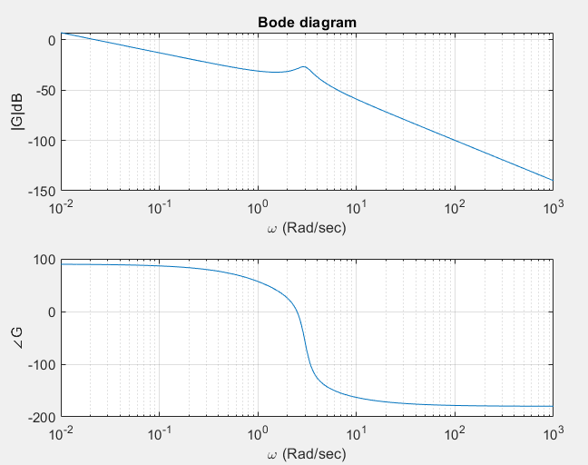
ﻱﺩﻮﺑ ﺭﺍﺩﻮﻤﻧ ﻢﺳﺭ
ﺎﺘﻳﺩ ﻱﺩﻮﺑ ﺭﺍﺩﻮﻤﻧ :ﻞﻜﺷ
۵۵ / ۵
۱۴۰۳ ﻦﻤﻬﺑ ۱۶
ﻲﻄﺧ ﻝﺮﺘﻨﻛ ﻩﮊﻭﺮﭘ
ﻲﻧﺎﺧﺮﻫﺎﻃ ﺪﺑﺭﺎﺑ

Slide 6
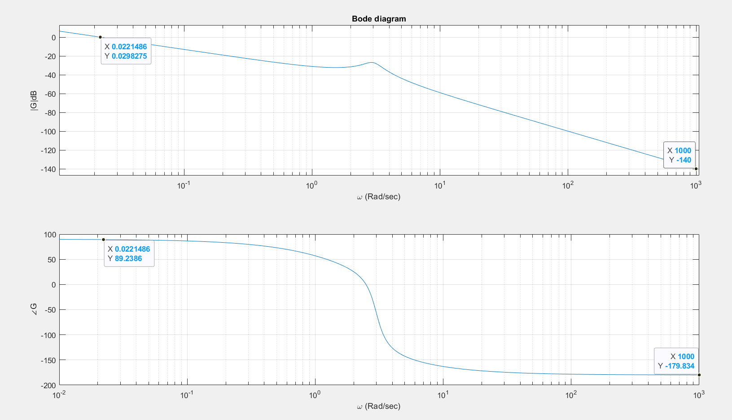
ﻢﺘﺴﻴﺳ ﻉﻮﻧ :ﻡﻭﺩ ﻝﺍﻮﺳ
ﺎﺗ ﻢﻴﻨﻛﻲﻣ ﺍﺪﻴﭘ ﺍﺭ ﺯﺎﻓ ﻭ ﻩﺮﻬﺑ ﺭﺬﮔ ﺲﻧﺎﻛﺮﻓ ﻢﺘﺴﻴﺳ ﺭﺍﺩﻮﻤﻧ ﻱﻭﺭ .ﻢﻴﻨﻛ ﺺﺨﺸﻣ ﺍﺭ ﻩﺮﻬﺑ ﻭ ﺯﺎﻓ ﻪﻴﺷﺎﺣ
۵۵ / ۶
۱۴۰۳ ﻦﻤﻬﺑ ۱۶
ﻲﻄﺧ ﻝﺮﺘﻨﻛ ﻩﮊﻭﺮﭘ
ﻲﻧﺎﺧﺮﻫﺎﻃ ﺪﺑﺭﺎﺑ

Slide 7
ﻢﺘﺴﻴﺳ ﻉﻮﻧ :ﻡﻭﺩ ﻝﺍﻮﺳ
:ﻩﺮﻬﺑ ﺭﺬﮔ ﺲﻧﺎﻛﺮﻓ
|G| = 0 → ω_{g} = 0.02214
.ﺖﺳﺍ ﺪﻨﻛ ﻢﺘﺴﻴﺳ ﺲﭘ ﻢﻳﺭﺍﺩ ﻲﻜﭼﻮﻛ ﻩﺮﻬﺑ ﺭﺬﮔ ﺲﻧﺎﻛﺮﻓ :ﺯﺎﻓ ﻪﻴﺷﺎﺣ
Pm = −90.77◦
ﻢﺘﺴﻴﺳ ،ﺖﺳﺍ ﺮﻔﺻ ﺯﺍ ﺮﺘﻜﭼﻮﻛ ﺯﺎﻓ ﻪﻴﺷﺎﺣ ﻪﻜﻨﻳﺍ ﻪﺑ ﻪﺟﻮﺗ ﺎﺑ ﭗﻴﺗ ﺝﺮﺨﻣ ﺭﺩ ﺐﻄﻗ dB − 20 ﻪﻴﻟﻭﺍ ﺐﻴﺷ ﺮﻃﺎﺨﺑ ﻭ .ﺖﺳﺍ ﺭﺍﺪﻳﺎﭘﺎﻧ .ﺖﺳﺍ ﻚﻳ
۵۵ / ۷
۱۴۰۳ ﻦﻤﻬﺑ ۱۶
ﻲﻄﺧ ﻝﺮﺘﻨﻛ ﻩﮊﻭﺮﭘ
ﻲﻧﺎﺧﺮﻫﺎﻃ ﺪﺑﺭﺎﺑ

Slide 8
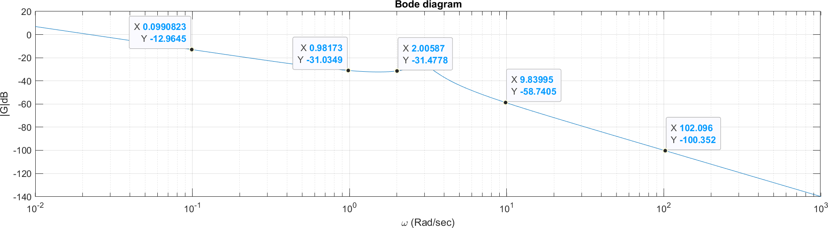
ﻢﺘﺴﻴﺳ ﻪﺒﺗﺮﻣ :ﻡﻭﺩ ﻝﺍﻮﺳ
ﺭﺍﺩﻮﻤﻧ ﺐﻴﺷ ﻢﻴﻨﻴﺒﺑ ﺖﺳﺍ ﻲﻓﺎﻛ ،ﻢﺘﺴﻴﺳ ﻪﺒﺗﺮﻣ ﻥﺩﺮﻛ ﺍﺪﻴﭘ ﻱﺍﺮﺑ .ﺖﺳﺍ ﻩﺩﺮﻛ ﺮﻴﻴﻐﺗ ﻪﻧﻮﮕﭼ ﻩﺮﻬﺑ
:ﻝﻭﺍ ﻩﺯﺎﺑ
ω = 10⁻¹ to ω = 10⁰
= −20dB/Decade
= 0dB/Decade
:ﻡﻭﺩ ﻩﺯﺎﺑ
ω = 10⁰ to ω = 2
:ﻡﻮﺳ ﻩﺯﺎﺑ
ω = 10¹ to ω = 10² = −40dB/Decade
.ﺖﺳﺍ ۳ ﻢﺘﺴﻴﺳ ﻪﺒﺗﺮﻣ ﺲﭘ ،ﺖﺳﺍ ﺐﻄﻗ ﻪﺳ ﻭ ﺮﻔﺻ ﻚﻳ ﻱﺍﺭﺍﺩ ﻢﺘﺴﻴﺳ ﺖﻳﺎﻬﻧ ﺭﺩ
۵۵ / ۸
۱۴۰۳ ﻦﻤﻬﺑ ۱۶ ﻲﻧﺎﺧﺮﻫﺎﻃ ﺪﺑﺭﺎﺑ
ﻲﻄﺧ ﻝﺮﺘﻨﻛ ﻩﮊﻭﺮﭘ

Slide 9
ﻢﺘﺴﻴﺳ ﺮﻴﺧﺎﺗ ﻥﺍﺰﻴﻣ :ﻡﻭﺩ ﻝﺍﻮﺳ
t_{d}ω ﻩﺯﺍﺪﻧﺍ ﻪﺑ ﺯﺎﻓ ﺶﻫﺎﻛ ﺚﻋﺎﺑ ﺯﺎﻓ ﺭﺍﺩﻮﻤﻧ ﺭﺩ ﻢﺘﺴﻴﺳ ﺮﻴﺧﺎﺗ ﻥﺍﺰﻴﻣ .ﺩﻮﺷﻲﻣ
(۱)
:ﺲﻧﺎﻛﺮﻓ ﻭﺩ ﻦﻴﺑ ﺯﺎﻓ ﻑﻼﺘﺧﺍ
_{td =} dϕ
dω
ω = 0 → ϕ = 90◦
ω = 1 → ϕ = 56.87◦
t_{d} = −0.578sec
۵۵ / ۹
۱۴۰۳ ﻦﻤﻬﺑ ۱۶
ﻲﻄﺧ ﻝﺮﺘﻨﻛ ﻩﮊﻭﺮﭘ
ﻲﻧﺎﺧﺮﻫﺎﻃ ﺪﺑﺭﺎﺑ

Slide 10
ﻢﺘﺴﻴﺳ ﻥﺩﻮﺑ ﺯﺎﻓ ﻪﻨﻴﻤﻛ :ﻡﻭﺩ ﻝﺍﻮﺳ
ﻲﻳﺎﻬﺘﻧﺍ ﻭ ﻪﻴﻟﻭﺍ ﺯﺎﻓ ﻑﻼﺘﺧﺍ ،ﺯﺎﻓ ﻪﻨﻴﻤﻛ ﺮﻴﻏ ﺮﻔﺻ ﻲﺳﺭﺮﺑ ﻱﺍﺮﺑ .ﻢﻳﺮﻴﮔﻲﻣ ﺮﻈﻧ ﺭﺩ ﺍﺭ ﻱﺍﻪﺟﺭﺩ ۲۷۰
.ﺪﺳﺭﻲﻣ ۱۸۰ ﻲﻔﻨﻣ ﻪﺑ ﻭ ﻩﺪﺷ ﻉﻭﺮﺷ ۹۰ ﺖﺒﺜﻣ ﺯﺍ ﺯﺎﻓ
ﺮﻴﻏ ﺮﻔﺻ ﻚﻳ ﻪﺑ ﺯﺎﻴﻧ ،ﻱﺍﻪﺟﺭﺩ ۲۷۰ ﺯﺎﻓ ﻑﻼﺘﺧﺍ ﺩﺎﺠﻳﺍ ﻱﺍﺮﺑ .ﻢﻳﺭﺍﺩ ﺯﺎﻓ ﻪﻨﻴﻤﻛ
ﺩﺭ ﺰﻴﻧ ﻦﻴﮔ ﺭﺍﺩﻮﻤﻧ ﻲﻳﺎﻬﻧ ﺐﻴﺷ ﺮﻃﺎﺨﺑ ﺮﮕﻳﺩ ﺐﻄﻗ ﺩﻮﺟﻭ .ﺩﻮﺸﻴﻣ
.ﺖﺳﺍ ﺯﺎﻓ ﻪﻨﻴﻤﻛ ﺮﻴﻏ ﻢﺘﺴﻴﺳ :ﻱﺮﻴﮔﻪﺠﻴﺘﻧ
۵۵ / ۱۰
۱۴۰۳ ﻦﻤﻬﺑ ۱۶
ﻲﻄﺧ ﻝﺮﺘﻨﻛ ﻩﮊﻭﺮﭘ
ﻲﻧﺎﺧﺮﻫﺎﻃ ﺪﺑﺭﺎﺑ

Slide 11
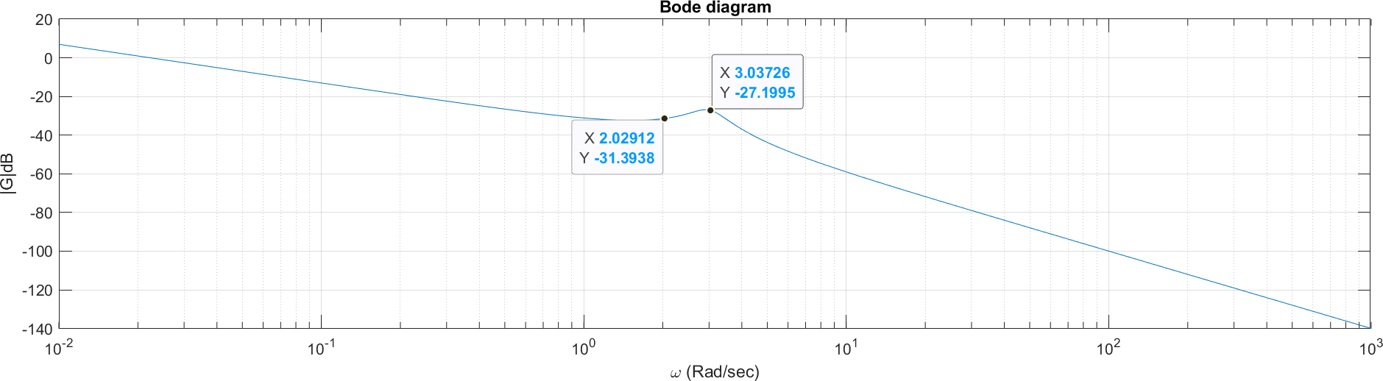
ﻡﻮﺳ ﻝﺍﻮﺳ
ﻩﺮﻬﺑ ﺭﺍﺩﻮﻤﻧ ﺭﺩ ﺖﺴﻜﺷ ﻁﺎﻘﻧ :ﻞﻜﺷ
ﺪﻌﺑ .ﺪﻫﺩﻲﻣ ﻥﺎﺸﻧ ﺍﺭ ﺝﺮﺨﻣ ﺭﺩ s ﺩﻮﺟﻭ ﻪﻛ ﺖﺳﺍ −20dB ﺐﻴﺷ ﻦﻴﻳﺎﭘ ﻱﺎﻫﺲﻧﺎﻛﺮﻓ ﺭﺩ ﺭﺍﺩﻮﻤﻧ ﺯﺍ ﻢﻳﺩﺮﻛ ﺕﺎﺒﺛﺍ ﻪﻛ ،ﺪﻨﻛﻲﻣ ﺮﻔﺻ ﺍﺭ ﺐﻴﺷ ﻪﻛ ﻢﻳﺭﺍﺩ ۲ ﻪﻄﻘﻧ ﺭﺩ ﺖﺴﻜﺷ ﻪﻄﻘﻧ ﻚﻳ s − 2 ﻚﻳ ﺲﭘ .ﺖﺳﺍ ﺯﺎﻓ ﻪﻨﻴﻤﻛ ﺮﻴﻏ ﺮﻔﺻ ﻦﻳﺍ .ﺪﻨﻜﺑ ﺪﻳﺎﺑ ﺩﺎﺠﻳﺍ ﻪﺟﺭﺩ ﺩﻮﻧ ﻲﻔﻨﻣ ﻪﻛ ﺯﺎﻓ ﺖﺳﺍ −40 ﺕﺭﻮﺼﺑ ﺐﻴﺷ ﺪﻌﺑ ،ﻢﻳﺭﺍﺩ ۳ ﺲﻧﺎﻛﺮﻓ ﺭﺩ ﺖﺴﻜﺷ ﻪﻄﻘﻧ ﻚﻳ .ﻢﻳﺭﺍﺩ ﺕﺭﻮﺻ ﺭﺩ .ﺩﺭﺍﺩ ﻪﻛ ﻲﻜﭼﻮﻛ ﺕﻮﺷﺭﻭﺍ ﺩﻮﺟﻭ ﺮﻃﺎﺨﺑ
۵۵ / ۱۱ ۱۴۰۳ ﻦﻤﻬﺑ ۱۶
ﻲﻄﺧ ﻝﺮﺘﻨﻛ ﻩﮊﻭﺮﭘ
ﻲﻧﺎﺧﺮﻫﺎﻃ ﺪﺑﺭﺎﺑ

Slide 12
ﻪﻴﻟﻭﺍ ﻞﻳﺪﺒﺗ ﻊﺑﺎﺗ : ﻡﻮﺳ ﻝﺍﻮﺳ
ﺕﺭﻮﺼﺑζ = 0.5 ﻪﻛ ﻢﻴﻨﻛﻲﻣ ﺽﺮﻓ ﺖﺴﺨﻧ .ﺖﺳﺍ ﺮﻔﺻ ﻪﺑ ﻚﻳﺩﺰﻧ ζ ﺕﺭﻮﺼﺑ ﻞﻳﺪﺒﺗ ﻊﺑﺎﺗ ﻲﻠﻛ ﺭﻮﻄﺑ ﺲﭘ .ﺖﺳﺍ ﺝﺮﺨﻣ ﺭﺩ s² + 3s + 9 :ﺖﺳﺍ ﺮﻳﺯ
_{G =} K(s − 2)
s(s² + 3s + 9)
۵۵ / ۱۲
۱۴۰۳ ﻦﻤﻬﺑ ۱۶
ﻲﻄﺧ ﻝﺮﺘﻨﻛ ﻩﮊﻭﺮﭘ
ﻲﻧﺎﺧﺮﻫﺎﻃ ﺪﺑﺭﺎﺑ

Slide 13
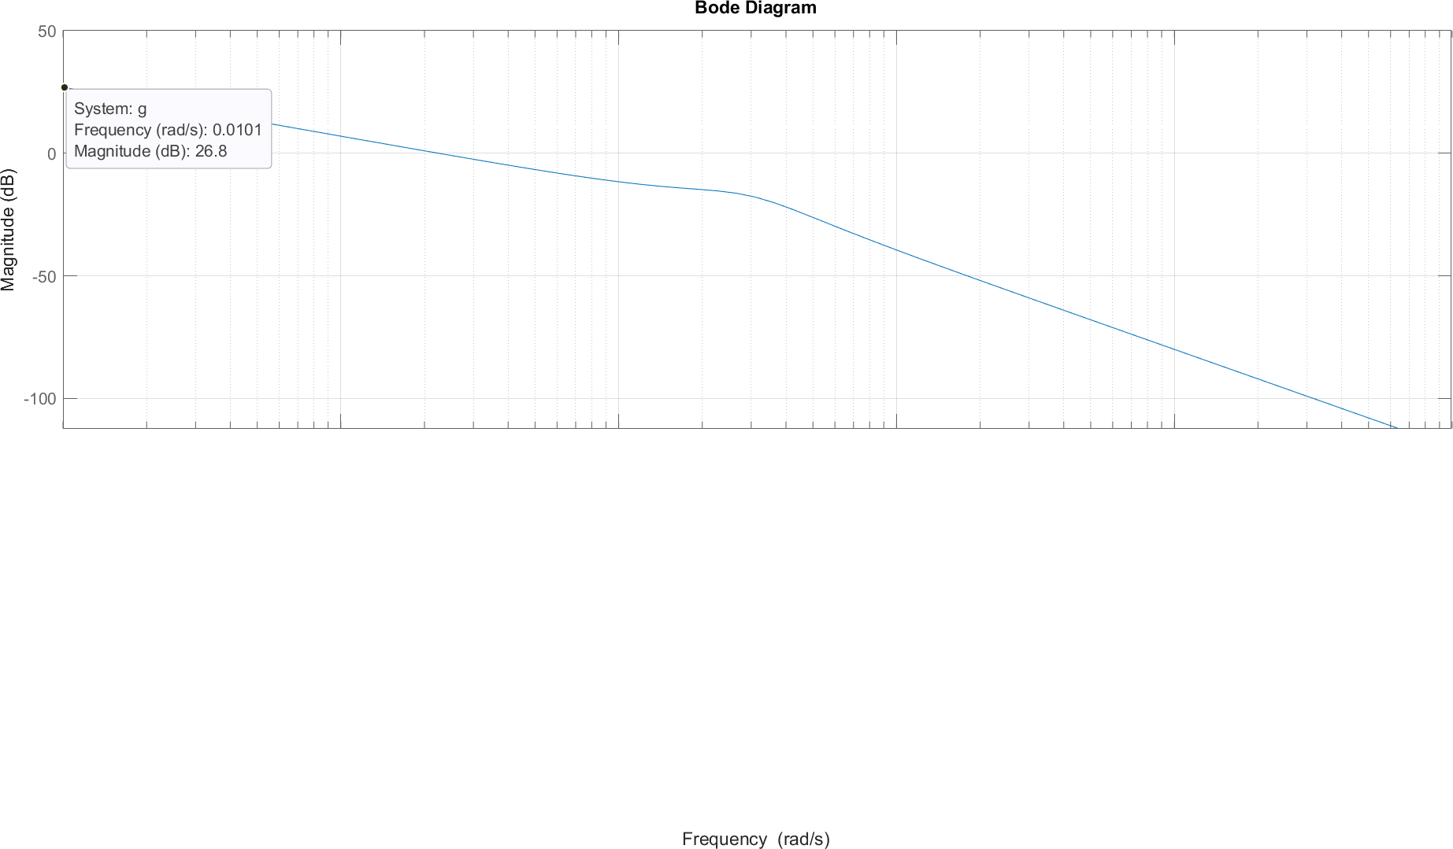
K ﻦﻴﮔ ﻦﺘﻓﺎﻳ
ﻱﺍﺮﺑ ﺍﺭ ﻩﺮﻬﺑ ﺭﺍﺩﻮﻤﻧ ﺮﮔﺍ .ﻢﻳﻭﺭﻲﻣ k ﻥﺩﺮﻛ ﺍﺪﻴﭘ ﻍﺍﺮﺳ ﻪﺑ ﻻﺎﺣ
:ﻢﻴﻨﻛ ﻢﺳﺭ K = 1
۵۵ / ۱۳
۱۴۰۳ ﻦﻤﻬﺑ ۱۶
ﻲﻄﺧ ﻝﺮﺘﻨﻛ ﻩﮊﻭﺮﭘ
ﻲﻧﺎﺧﺮﻫﺎﻃ ﺪﺑﺭﺎﺑ

Slide 14
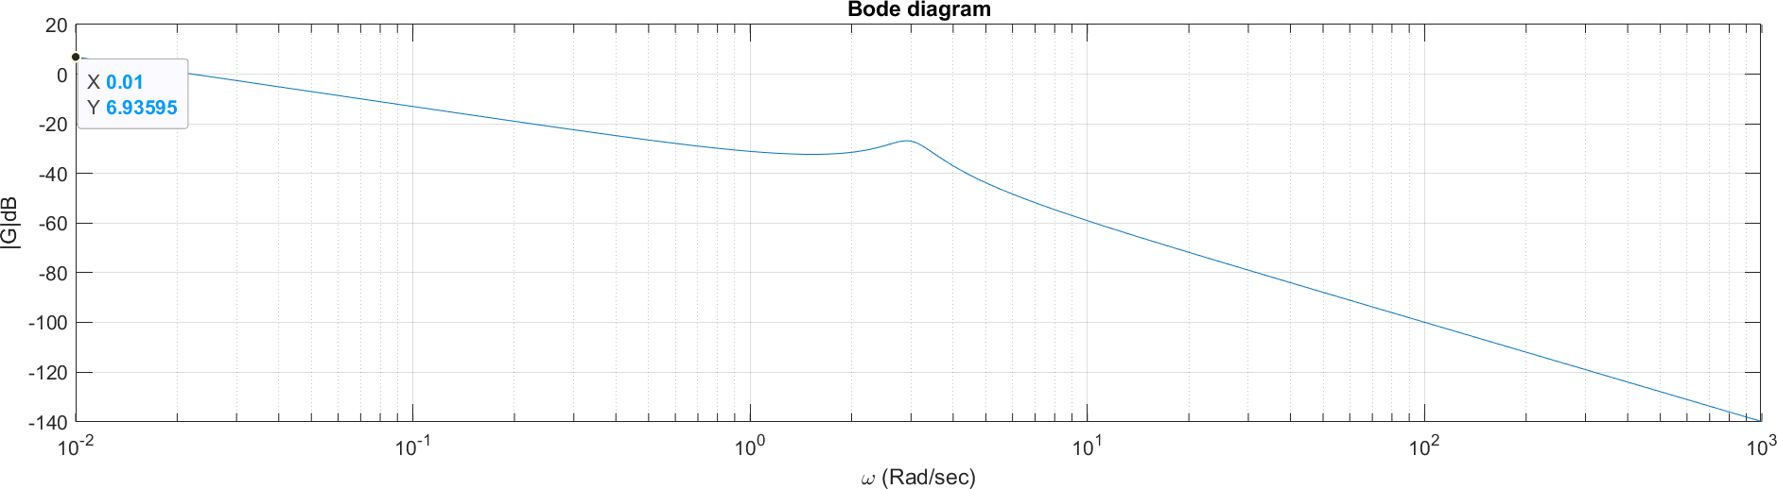
K ﻦﻴﮔ ﻦﺘﻓﺎﻳ
:ﻢﻴﻨﻛ ﻪﺴﻳﺎﻘﻣ ﻲﻠﺻﺍ ﺭﺍﺩﻮﻤﻧ ﺎﺑ ﻭ
K = 1 ﻱﺍﺮﺑ ﻭ ﻲﻠﺻﺍ ﻩﺮﻬﺑ ﺭﺍﺩﻮﻤﻧ ﻪﺴﻳﺎﻘﻣ :ﻞﻜﺷ
K = 1 ﺭﺩ ﻲﻟﻭ ،ﺖﺳﺍ 6dB ﻩﺮﻬﺑ ﻲﻠﺻﺍ ﺭﺍﺩﻮﻤﻧ ،ﺮﻔﺻ ﺲﻧﺎﻛﺮﻓ ﺭﺩ ﺍﺪﻴﭘ ﺐﺳﺎﻨﻣ ﻲﻨﻴﮔ ﺲﭘ .ﺖﺳﺍ 26dB ﺮﻔﺻ ﺲﻧﺎﻛﺮﻓ ﺭﺩ ﺎﻣ ﻩﺮﻬﺑ :ﺪﻫﺪﺑ ﺍﺭ ﻩﺍﻮﺨﻟﺩ ﻩﺮﻬﺑ ﺮﻔﺻ ﺲﻧﺎﻛﺮﻓ ﺭﺩ ﻪﻛ ﻢﻴﻨﻛﻲﻣ
6dB = 20 log(K) + 26dB
K = 0.1
۵۵ / ۱۴
۱۴۰۳ ﻦﻤﻬﺑ ۱۶ ﻲﻧﺎﺧﺮﻫﺎﻃ ﺪﺑﺭﺎﺑ
ﻲﻄﺧ ﻝﺮﺘﻨﻛ ﻩﮊﻭﺮﭘ

Slide 15
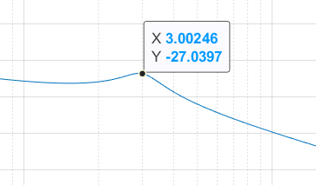
ζ ﻭ α ﻥﺩﺮﻛ ﺍﺪﻴﭘ
_{G =} 0.1(s − 2)
s(s² + αs + 9)
:ﻢﻴﻨﻛﻲﻣ ﺍﺪﻴﭘ ﻲﻠﺻﺍ ﺭﺍﺩﻮﻤﻧ ﺭﺩ ۳ ﺲﻧﺎﻛﺮﻓ ﺭﺩ ﺍﺭ ﻩﺮﻬﺑ ﻻﺎﺣ
۵۵ / ۱۵
۱۴۰۳ ﻦﻤﻬﺑ ۱۶
ﻲﻄﺧ ﻝﺮﺘﻨﻛ ﻩﮊﻭﺮﭘ
ﻲﻧﺎﺧﺮﻫﺎﻃ ﺪﺑﺭﺎﺑ

Slide 16
ζ ﻭ α ﻥﺩﺮﻛ ﺍﺪﻴﭘ
:ﻢﻴﻨﻛﻲﻣ ﺍﺪﻴﭘ ﺍﺭ α ﻖﻳﺮﻃ ﻦﻳﺍ ﺯﺍ ،ﺖﺳﺍ −27dB ﺮﺑﺍﺮﺑ ﻩﺮﻬﺑ
|G(3)|dB = −27 → |G(3)| = 0.0446683
0.1√ω² + 4
ω = 3
ω(√α²ω² + (9 − ω²)²) ^{= 0.04466}
:ω = 3 ﻱﺍﺯﺍ ﺭﺩ
√13
α = _{0.4466 × 9} = 0.8967
.ﺖﺳﺍ ζ = 0.15 ﻭ ﺩﻮﺷﻲﻣ 0.9 ﺎﺒﻳﺮﻘﺗ ﺎﻔﻟﺍ
۵۵ / ۱۶
۱۴۰۳ ﻦﻤﻬﺑ ۱۶
ﻲﻄﺧ ﻝﺮﺘﻨﻛ ﻩﮊﻭﺮﭘ
ﻲﻧﺎﺧﺮﻫﺎﻃ ﺪﺑﺭﺎﺑ

Slide 17
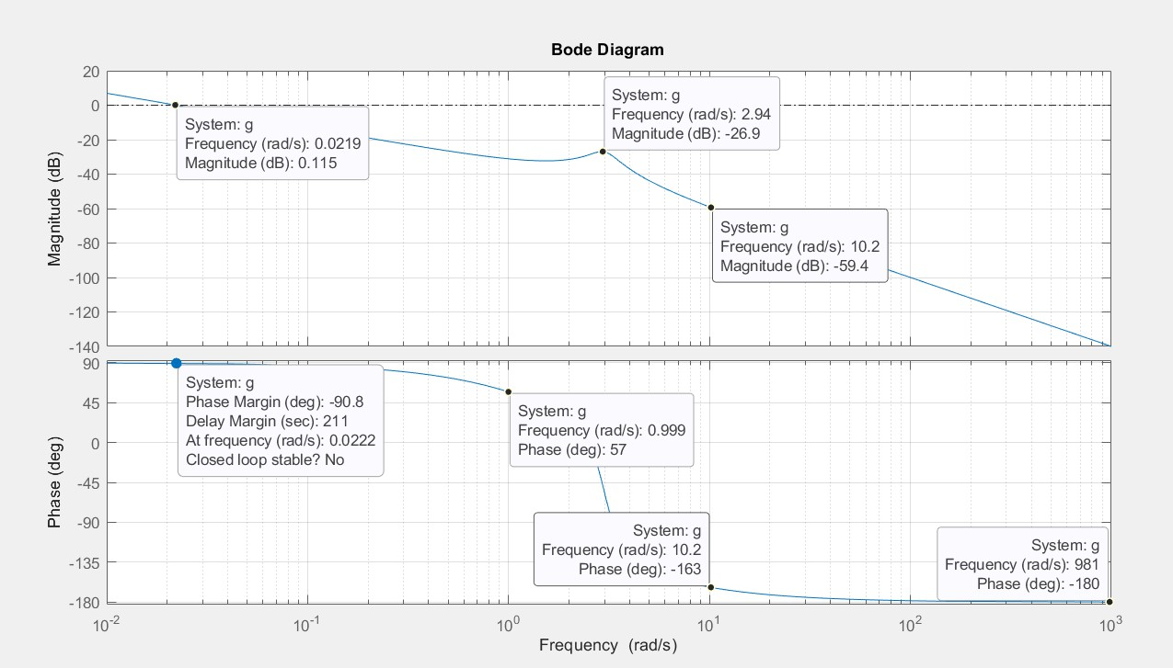
ﻞﻳﺪﺒﺗ ﻊﺑﺎﺗ ﻲﻠﻛ ﻡﺮﻓ
:ﺩﻮﺷﻲﻣ ﺕﺭﻮﺻ ﻦﻳﺍ ﻪﺑ ﻞﻳﺪﺒﺗ ﻊﺑﺎﺗ ﻲﻠﻛ ﻡﺮﻓ
_{G =} 0.1(s − 2) s(s² + 0.9s + 9)
:ﻩﺪﺷ ﻩﺩﺯ ﺱﺪﺣ ﻢﺘﺴﻴﺳ ﻱﺩﻮﺑ ﺭﺍﺩﻮﻤﻧ
۵۵ / ۱۷
۱۴۰۳ ﻦﻤﻬﺑ ۱۶
ﻲﻄﺧ ﻝﺮﺘﻨﻛ ﻩﮊﻭﺮﭘ
ﻲﻧﺎﺧﺮﻫﺎﻃ ﺪﺑﺭﺎﺑ

Slide 18
ﻱﺯﺎﻴﺘﻣﺍ ﺶﺨﺑ
.ﻢﻳﺭﻭﺁﻲﻣ ﺖﺳﺪﺑ ﺐﻠﺘﻣ ﺯﺍ ﻩﺩﺎﻔﺘﺳﺍ ﺎﺑ ﺍﺭ ﻞﻳﺪﺒﺗ ﻊﺑﺎﺗ ﻦﻴﻤﻫ ﻝﺎﺣ (.ﻢﻳﺩﺭﻭﺁ ﺖﺳﺪﺑ ۸ ﻡﻭﺩ ﻝﺍﻮﺳ ﺭﺩ ﺍﺭ ﻢﺘﺴﻴﺳ ﺮﻔﺻ ﺩﺍﺪﻌﺗ ﻭ ﻪﺒﺗﺮﻣ)
1 omega = Data.omega;
2 magnitude = Data. magnitude;
3 phase_deg = Data.phase;
4
5 phase_rad = deg2rad( phase_deg);
6
7 H = magnitude .* exp(1i * phase_rad);% freq response
8 % FRD ( Frequency Response Data)
9 freqData=frd(H,omega ,0);
Listing 2: Find transfer function
۵۵ / ۱۸
۱۴۰۳ ﻦﻤﻬﺑ ۱۶
ﻲﻄﺧ ﻝﺮﺘﻨﻛ ﻩﮊﻭﺮﭘ
ﻲﻧﺎﺧﺮﻫﺎﻃ ﺪﺑﺭﺎﺑ

Slide 19
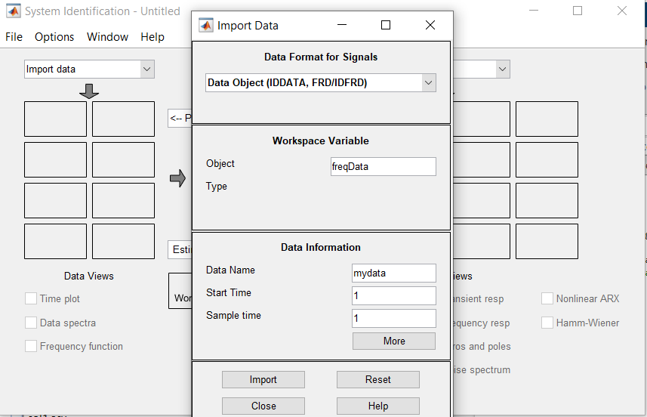
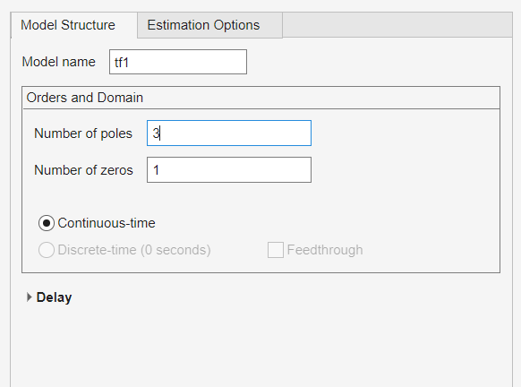
GUI ﺯﺍ ﻩﺩﺎﻔﺘﺳﺍ
۵۵ / ۱۹
۱۴۰۳ ﻦﻤﻬﺑ ۱۶
ﻲﻄﺧ ﻝﺮﺘﻨﻛ ﻩﮊﻭﺮﭘ
ﻲﻧﺎﺧﺮﻫﺎﻃ ﺪﺑﺭﺎﺑ

Slide 20
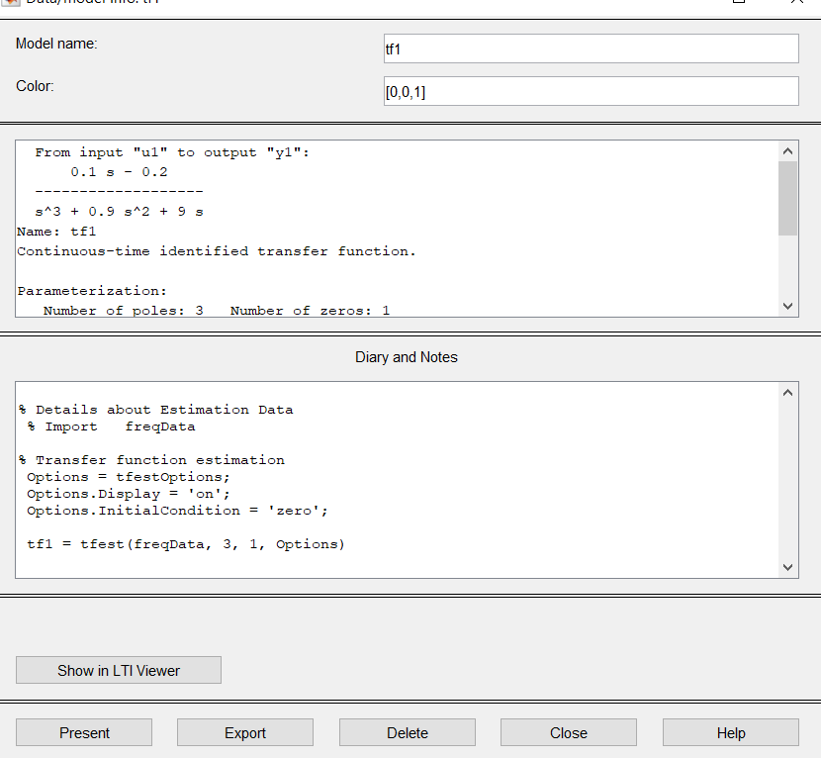
GUI ﺯﺍ ﻩﺩﺎﻔﺘﺳﺍ
:ﺎﺑ ﺖﺳﺍ ﺮﺑﺍﺮﺑ ﻞﻳﺪﺒﺗ ﻊﺑﺎﺗ ﻲﺟﻭﺮﺧ ﺭﺩ ﻭ ﻢﻴﻧﺯ ﻲﻣ ﺍﺭ Estimate
۵۵ / ۲۰
۱۴۰۳ ﻦﻤﻬﺑ ۱۶
ﻲﻄﺧ ﻝﺮﺘﻨﻛ ﻩﮊﻭﺮﭘ
ﻲﻧﺎﺧﺮﻫﺎﻃ ﺪﺑﺭﺎﺑ

Slide 21
ﻡﺭﺎﻬﭼ ﻝﺍﻮﺳ
ﺖﺳﺪﺑ ﺍﺭ ﻢﺘﺴﻴﺳ ﻪﺼﺨﺸﻣ ﻪﻟﺩﺎﻌﻣ ﺙﺍﺭ ﺵﻭﺭ ﺯﺍ ﻩﺩﺎﻔﺘﺳﺍ ﻱﺍﺮﺑ : ﻢﻳﺭﻭﺁ ﻲﻣ
KL(s)
Close Loop →
1 + KL(s)
K(0.1s − 0.2) s³ + 0.9s² + 9s
.9s +(9+0.1K)s−0.2K
:ﺙﺍﺭ ﻝﻭﺪﺟ
1+KL
(s) = 1+
→ ∆(s
3
2
) = s +0
_{s}3 _{s}2 _{s}1 _{s}0
1
0.9
8.1 + 0.29K
−0.2K
9 + 0.1K
−0.2K
0
0
۵۵ / ۲۱
۱۴۰۳ ﻦﻤﻬﺑ ۱۶
ﻲﻄﺧ ﻝﺮﺘﻨﻛ ﻩﮊﻭﺮﭘ
ﻲﻧﺎﺧﺮﻫﺎﻃ ﺪﺑﺭﺎﺑ

Slide 22
ﻡﺭﺎﻬﭼ ﻝﺍﻮﺳ
: ﺪﻨﺷﺎﺑ ﺖﺒﺜﻣ ﺪﻳﺎﺑ ﺎﻫ ﺮﻄﺳ ﻪﻤﻫ
−0.2K > 0 → K < 0
8.1 + 0.29K → K > −27.93
: ﻭﺩ ﻦﻳﺍ ﻙﺍﺮﺘﺷﺍ ﻪﺠﻴﺘﻧ ﺭﺩ
−27.93 < K < 0
۵۵ / ۲۲
۱۴۰۳ ﻦﻤﻬﺑ ۱۶
ﻲﻄﺧ ﻝﺮﺘﻨﻛ ﻩﮊﻭﺮﭘ
ﻲﻧﺎﺧﺮﻫﺎﻃ ﺪﺑﺭﺎﺑ

Slide 23
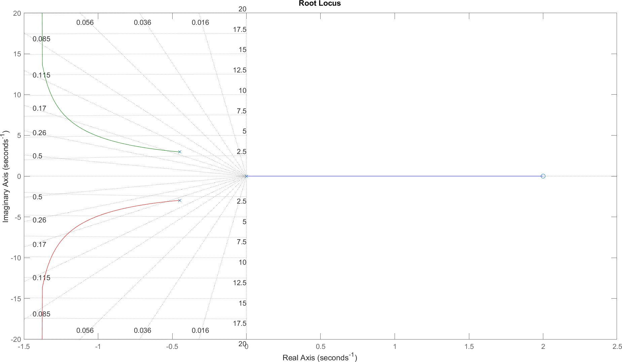
ﻢﺠﻨﭘ ﻝﺍﻮﺳ
:ﻢﻴﻨﻛ ﻲﻣ ﻢﺳﺭ K > 0 ﻱﺍﺯﺍ ﻪﺑ ﺍﺭ ﻢﺘﺴﻴﺳ ﻲﺳﺪﻨﻫ ﻥﺎﻜﻣ
K > 0 ﻲﺳﺪﻨﻫ ﻥﺎﻜﻣ :ﻞﻜﺷ
۵۵ / ۲۳
۱۴۰۳ ﻦﻤﻬﺑ ۱۶
ﻲﻄﺧ ﻝﺮﺘﻨﻛ ﻩﮊﻭﺮﭘ
ﻲﻧﺎﺧﺮﻫﺎﻃ ﺪﺑﺭﺎﺑ

Slide 24
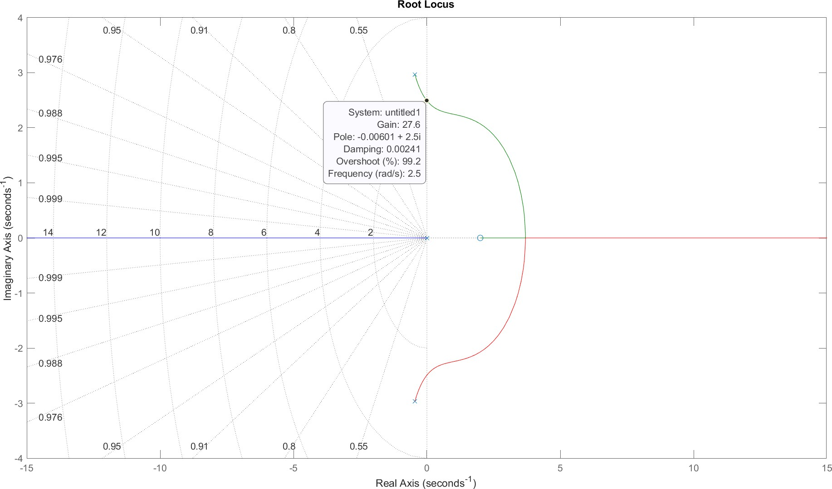
ﻢﺠﻨﭘ ﻝﺍﻮﺳ
:ﻢﻴﻨﻛ ﻲﻣ ﻢﺳﺭ ﻲﻔﻨﻣ K ﻱﺍﺯﺍ ﻪﺑ ﺍﺭ ﻲﺳﺪﻨﻫ ﻥﺎﻜﻣ
K < 0 ﻲﺳﺪﻨﻫ ﻥﺎﻜﻣ :ﻞﻜﺷ
۵۵ / ۲۴
۱۴۰۳ ﻦﻤﻬﺑ ۱۶
ﻲﻄﺧ ﻝﺮﺘﻨﻛ ﻩﮊﻭﺮﭘ
ﻲﻧﺎﺧﺮﻫﺎﻃ ﺪﺑﺭﺎﺑ

Slide 25
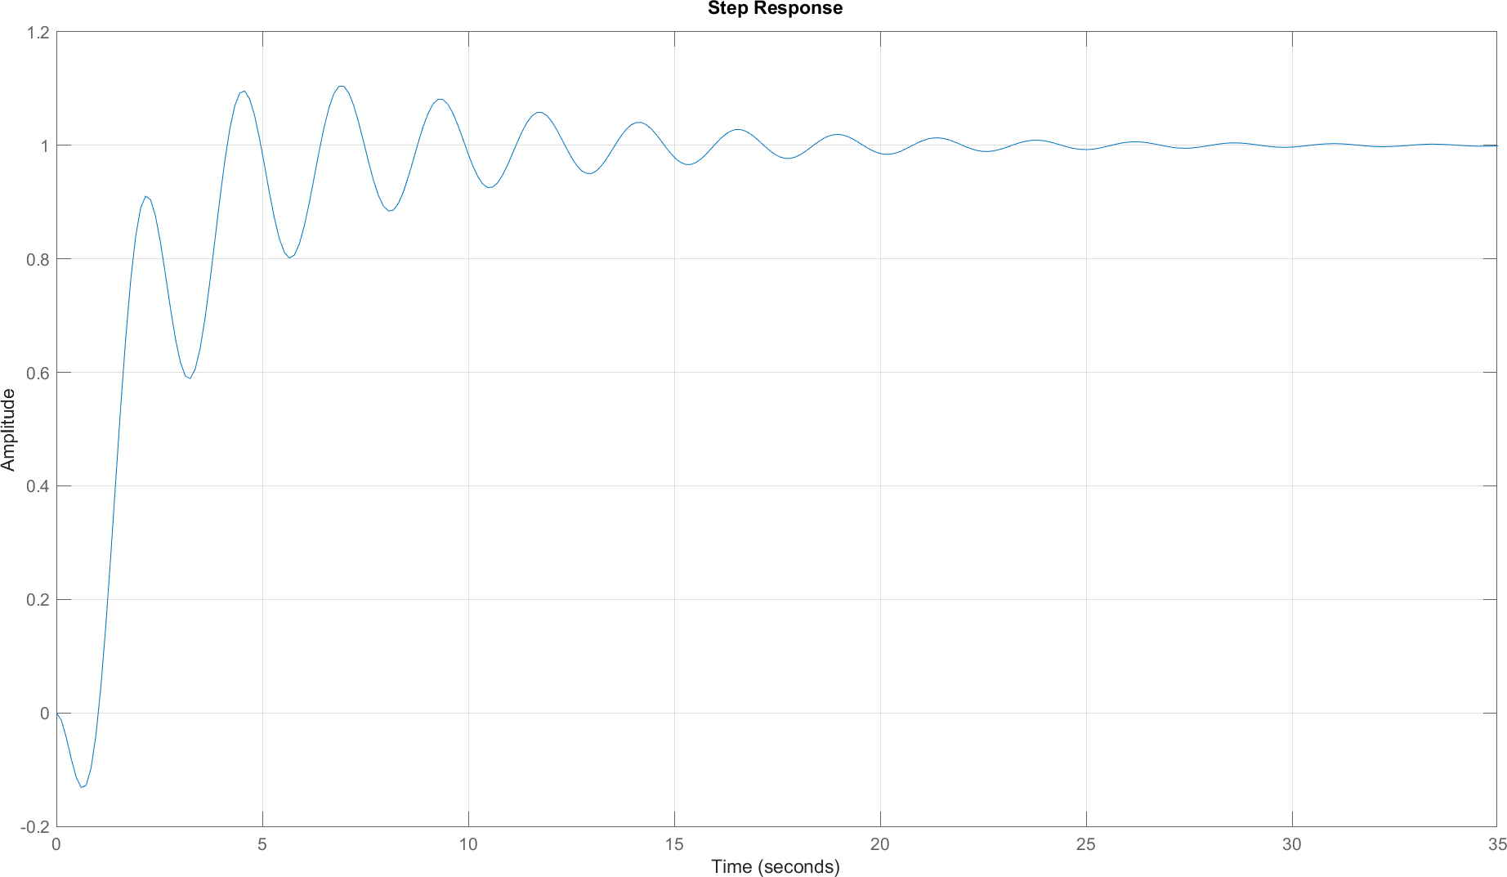
ﻢﺠﻨﭘ ﻝﺍﻮﺳ
ﻢﺘﺴﻴﺳ −27.93 < K < 0 ﻱﺍﺯﺍ ﺭﺩ ﺪﻴﻨﻴﺑ ﻲﻣ ﻪﻛ ﺭﻮﺟ ﻥﻮﻤﻫ ﺐﺧ ﻢﺳﺭ ﺍﺭ K = −20 ﻱﺍﺯﺍ ﻪﺑ ﻪﻠﭘ ﺦﺳﺎﭘ ﻪﻧﻮﻤﻧ ﻱﺍﺮﺑ ﺖﺳﺍ ﺭﺍﺪﻳﺎﭘ :ﻢﻴﻨﻜﻴﻣ
.ﺪﻫﺩ ﻲﻣ ﻥﺎﺸﻧ ﺍﺭ ﻢﺘﺴﻴﺳ ﺮﻴﺧﺎﺗ ﻭ ﺖﺳﺍ ﺯﺎﻓ ﻪﻨﻴﻤﻛ ﺮﻴﻏ ﺮﻔﺻ ﺮﻃﺎﺨﺑ ﻪﻴﻟﻭﺍ ﺕﻮﺷﺭﺪﻧﺁ
۵۵ / ۲۵
۱۴۰۳ ﻦﻤﻬﺑ ۱۶ ﻲﻧﺎﺧﺮﻫﺎﻃ ﺪﺑﺭﺎﺑ
ﻲﻄﺧ ﻝﺮﺘﻨﻛ ﻩﮊﻭﺮﭘ

Slide 26
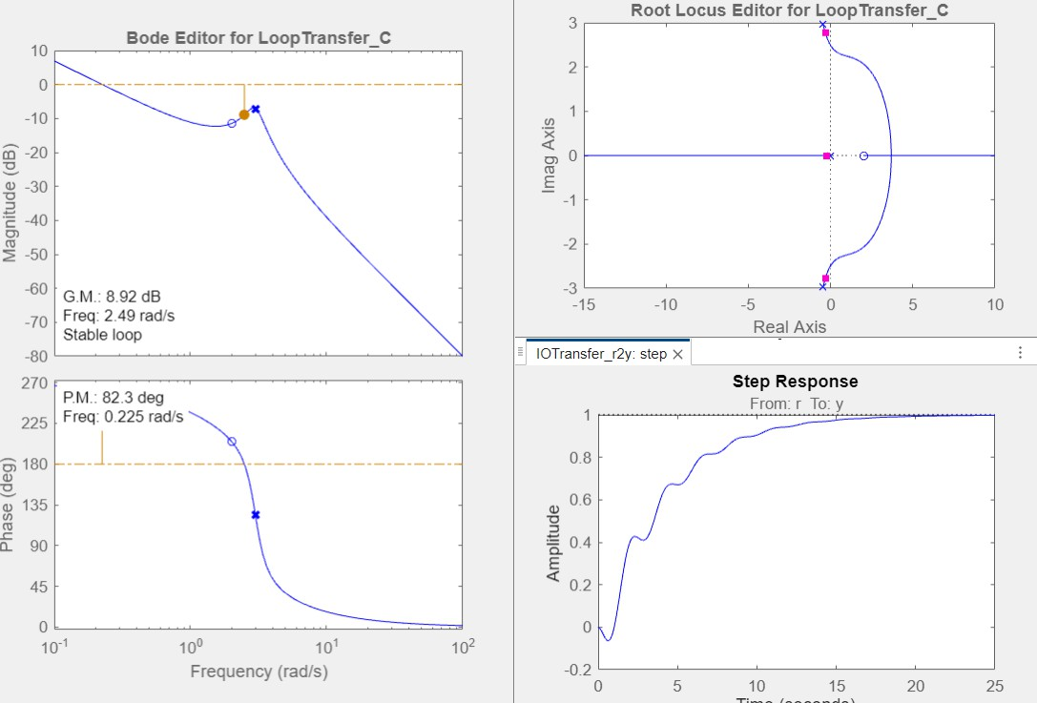
ﻢﺠﻨﭘ ﻝﺍﻮﺳ
ﺍﺪﺒﻣ ﺭﺩ ﺐﻄﻗ ﻪﻛ ﺯﺎﻓ ﻪﻨﻴﻤﻛ ﺮﻴﻏ ﺮﻔﺻ ﺮﻃﺎﺨﺑ ﺩﺭﺍﺪﻧ ﺩﻮﺟﻭ ﻲﺣﺍﺮﻃ ﻥﺎﻜﻣﺍ ﻪﻛ ﺖﺒﺜﻣ ﻦﻴﮔ ﺎﺑ : ﻢﻴﻨﻜﻴﻣ ﻲﺣﺍﺮﻃ ﻲﻔﻨﻣ ﻦﻴﮔ ﺎﺑ PI ﺮﻟﺮﺘﻨﻛ ﻚﻳ ﻪﻧﻮﻤﻧ ﻱﺍﺮﺑ ﻢﻴﻳﺁ ﻲﻣ ﺲﭘ ﺩﻭﺭ ﻲﻣ ﺶﺘﻤﺳ
k = −14
۵۵ / ۲۶
۱۴۰۳ ﻦﻤﻬﺑ ۱۶
ﻲﻄﺧ ﻝﺮﺘﻨﻛ ﻩﮊﻭﺮﭘ
ﻲﻧﺎﺧﺮﻫﺎﻃ ﺪﺑﺭﺎﺑ

Slide 27
PI ﻲﺣﺍﺮﻃ
:ﻩﺮﻬﺑ ﺭﺬﮔ ﺲﻧﺎﻛﺮﻓ ﺪﻴﻨﻴﺑ ﻲﻣ ﻪﻛ ﺭﻮﺟ ﻥﺎﻤﻫ
ω_{g} = 0.225
:PI ﺮﻟﺮﺘﻨﻛ
C = 1 + ^{ϵω} , ϵ = 0.05
s
−14(1 +
0.0125
s
)
۵۵ / ۲۷
۱۴۰۳ ﻦﻤﻬﺑ ۱۶
ﻲﻄﺧ ﻝﺮﺘﻨﻛ ﻩﮊﻭﺮﭘ
ﻲﻧﺎﺧﺮﻫﺎﻃ ﺪﺑﺭﺎﺑ

Slide 28
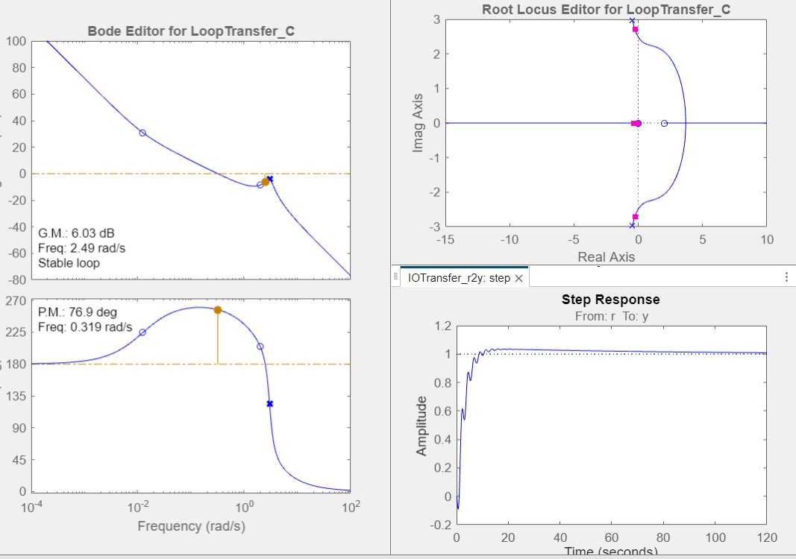
PI ﻲﺣﺍﺮﻃ
ﺮﻟﺮﺘﻨﻛ ﺎﺑ ﻢﺘﺴﻴﺳ ﺕﺎﺼﺨﺸﻣ :ﻞﻜﺷ
.ﺖﺷﺍﺬﮔ PD ﻚﻳ ﻢﻫ ﻥﺩﺮﻛ ﻊﻳﺮﺳ ﻱﺍﺮﺑ ﺩﻮﺸﻴﻣ
۵۵ / ۲۸
۱۴۰۳ ﻦﻤﻬﺑ ۱۶
ﻲﻄﺧ ﻝﺮﺘﻨﻛ ﻩﮊﻭﺮﭘ
ﻲﻧﺎﺧﺮﻫﺎﻃ ﺪﺑﺭﺎﺑ

Slide 29
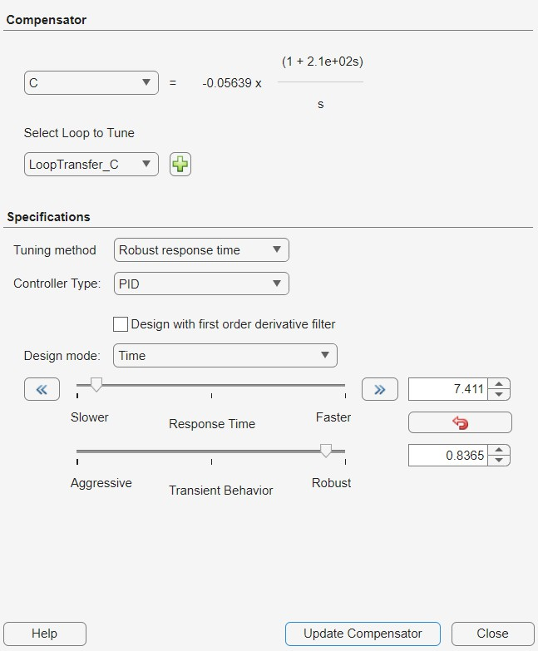
ﺐﻠﺘﻣ ﺎﺑ ﻲﺣﺍﺮﻃ :ﻢﺠﻨﭘ ﻝﺍﻮﺳ
:ﻢﻳﺮﻴﮔ ﻲﻣ ﻞﻳﻮﺤﺗ ﺮﻟﺮﺘﻨﻛ ﻭ ﻢﻴﮕﻴﻣ ﺍﺭ ﻩﺍﻮﺨﻟﺩ ﻂﻳﺍﺮﺷ pidtuning ﺎﺑ
۵۵ / ۲۹
۱۴۰۳ ﻦﻤﻬﺑ ۱۶
ﻲﻄﺧ ﻝﺮﺘﻨﻛ ﻩﮊﻭﺮﭘ
ﻲﻧﺎﺧﺮﻫﺎﻃ ﺪﺑﺭﺎﺑ
ﻩﺍﻮﺨﻟﺩ ﺮﻟﺮﺘﻨﻛ :ﻞﻜﺷ

Slide 30
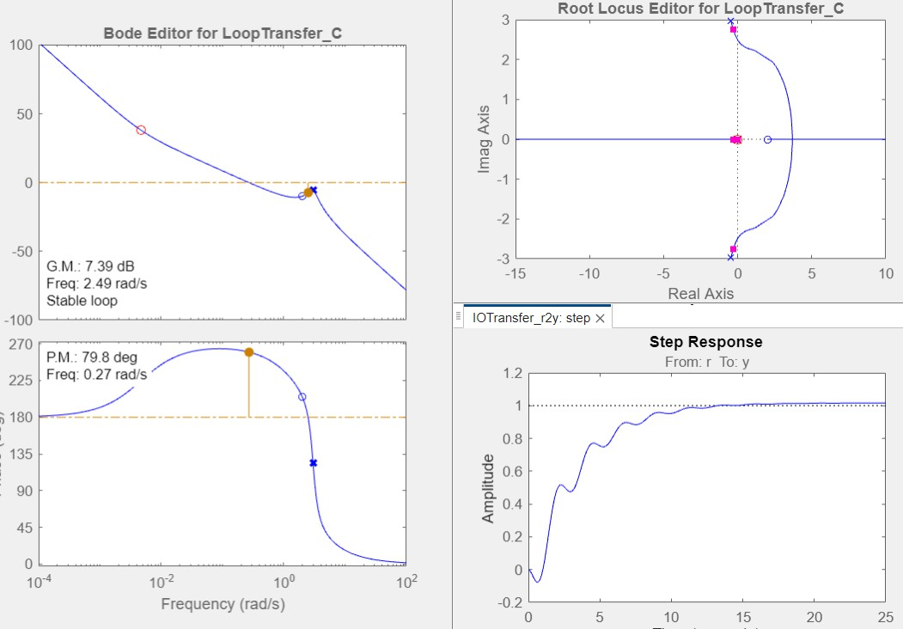
ﺐﻠﺘﻣ ﺎﺑ ﻲﺣﺍﺮﻃ :ﻢﺠﻨﭘ ﻝﺍﻮﺳ
:ﺮﻟﺮﺘﻨﻛ ﺎﺑ ﻩﺪﺷ ﻲﺣﺍﺮﻃ ﻢﺘﺴﻴﺳ ﺕﺎﺼﺨﺸﻣ
ﻢﺘﺴﻴﺳ ﺕﺎﺼﺨﺸﻣ :ﻞﻜﺷ
۵۵ / ۳۰
۱۴۰۳ ﻦﻤﻬﺑ ۱۶
ﻲﻄﺧ ﻝﺮﺘﻨﻛ ﻩﮊﻭﺮﭘ
ﻲﻧﺎﺧﺮﻫﺎﻃ ﺪﺑﺭﺎﺑ

Slide 31
ﻢﺸﺷ ﻝﺍﻮﺳ
ﻲﻣ ﺮﻳﺯ ﺕﺭﻮﺼﺑ ﻩﺪﻧﺎﻣ ﻲﻗﺎﺑ ﻢﺘﺴﻴﺳ ﺩﺭﺍﻮﻣ ﻦﻳﺍ ﻥﺩﺮﻛ ﻑﺬﺣ ﺎﺑ :ﺩﻮﺷ
0.1
G = _{s2}
+ 0.9s + 9
۵۵ / ۳۱
۱۴۰۳ ﻦﻤﻬﺑ ۱۶
ﻲﻄﺧ ﻝﺮﺘﻨﻛ ﻩﮊﻭﺮﭘ
ﻲﻧﺎﺧﺮﻫﺎﻃ ﺪﺑﺭﺎﺑ

Slide 32
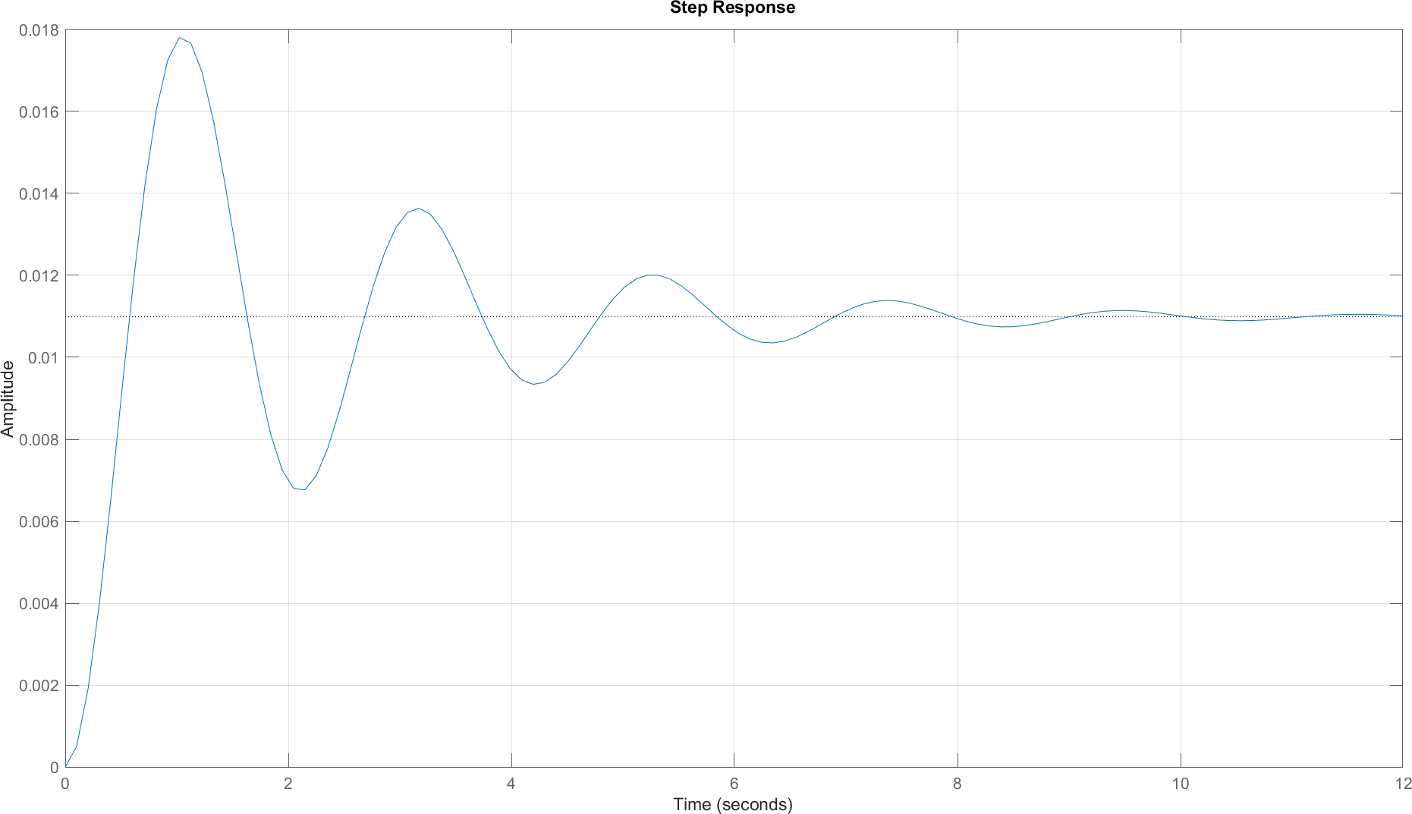
ﻪﻠﭘ ﺦﺳﺎﭘ :ﻢﺸﺷ ﻝﺍﻮﺳ
:ﺖﺳﺍ ﺮﻳﺯ ﺕﺭﻮﺼﺑ ﻢﺘﺴﻴﺳ ﻦﻳﺍ ﻪﻠﭘ ﺦﺳﺎﭘ
ﺕﻮﺷﺭﻭﺍ ﻢﻳﺭﺍﺩ ﺯﺎﻴﻧ ﻥﺁ ﺮﺑ ﻩﻭﻼﻋ ﺖﺳﺍ ﻪﻌﺟﺎﻓ ﺵﺭﺎﮔﺪﻧﺎﻣ ﻱﺎﻄﺧ ﺪﻴﻨﻴﺒﻴﻣ ﻪﻛ ﺭﻮﺟ ﻥﺎﻤﻫ .ﺪﺷﺎﺑ ﻪﻴﻧﺎﺛ ﻩﺩ ﺖﺴﺸﻧ ﻥﺎﻣﺯ . .ﺪﺷﺎﺑ ﺪﺻﺭﺩ 15 ﺎﺗ 10 ﻦﻴﺑ
ﺍﺭ ﺭﺎﮔﺪﻧﺎﻣ ﻱﺎﻄﺧ ﻢﻴﻨﻜﻴﻣ ﻲﻌﺳ ﻢﻴﻫﺩ ﺩﻮﺒﻬﺑ ﺍﺭ ﺎﻄﺧ ﻢﻴﻨﻜﻴﻣ ﻲﻌﺳ ﺖﺑﺎﺛ ﻩﺮﻬﺑ ﻚﻳ ﺎﺑ ﻝﻭﺍ .ﻢﻴﻧﺎﺳﺮﺑ ﻚﻳ ﺭﺍﺪﻘﻣ 0.7 ﺎﺗ
۵۵ / ۳۲ ۱۴۰۳ ﻦﻤﻬﺑ ۱۶
ﻲﻄﺧ ﻝﺮﺘﻨﻛ ﻩﮊﻭﺮﭘ
ﻲﻧﺎﺧﺮﻫﺎﻃ ﺪﺑﺭﺎﺑ

Slide 33
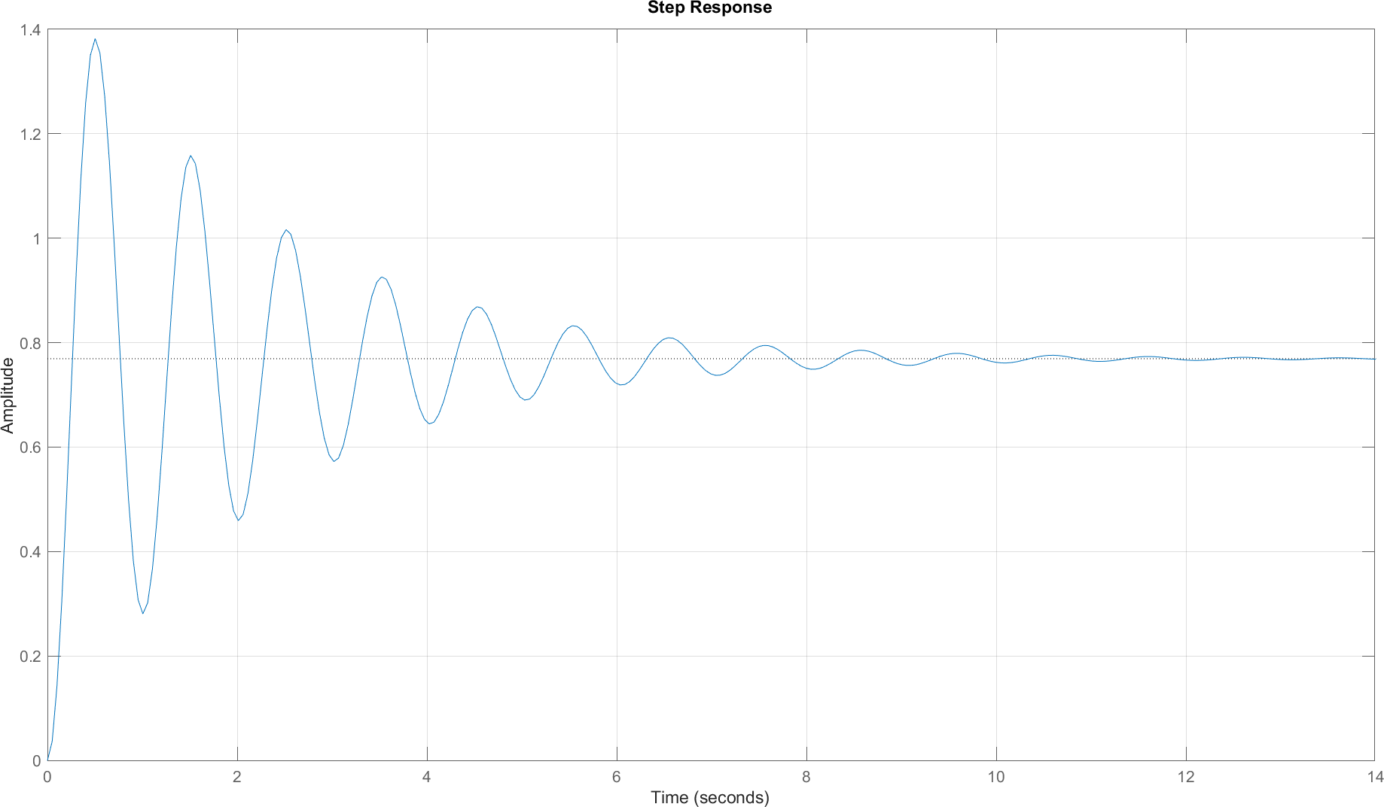
ﻢﺸﺷ ﻝﺍﻮﺳ
1
1
p 1 + K
=
= 0.3
1 + K
0.1
9
K = 300
:ﻲﺒﺳﺎﻨﺗ ﺮﻟﺮﺘﻨﻛ ﻦﻳﺍ ﺎﺑ ﻢﺘﺴﻴﺳ ﻪﻠﭘ ﺦﺳﺎﭘ
۵۵ / ۳۳
۱۴۰۳ ﻦﻤﻬﺑ ۱۶
ﻲﻄﺧ ﻝﺮﺘﻨﻛ ﻩﮊﻭﺮﭘ
ﻲﻧﺎﺧﺮﻫﺎﻃ ﺪﺑﺭﺎﺑ

Slide 34
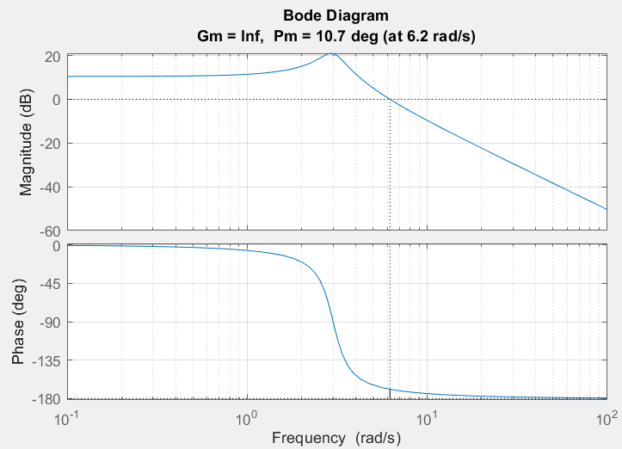
ﻱﺩﻮﺑ :ﻢﺸﺷ ﻝﺍﻮﺳ
ﻦﻳﺍ ﻱﺩﻮﺑ ،ﺖﺳﺍ ﺖﺴﺸﻧ ﻥﺎﻣﺯ ﻭ ﺕﻮﺷﺭﻭﺍ ﺢﻴﺤﺼﺗ ﺖﺑﻮﻧ ﻻﺎﺣ : ﻢﻴﻨﻜﻴﻣ ﻢﺳﺭ ﺍﺭ ﺪﻳﺪﺟ ﻢﺘﺴﻴﺳ
۵۵ / ۳۴
۱۴۰۳ ﻦﻤﻬﺑ ۱۶
ﻲﻄﺧ ﻝﺮﺘﻨﻛ ﻩﮊﻭﺮﭘ
ﻲﻧﺎﺧﺮﻫﺎﻃ ﺪﺑﺭﺎﺑ

Slide 35
ﻢﺸﺷ ﻝﺍﻮﺳ
: ﻲﻨﻌﻳ ﺪﺷﺎﺑ ﺪﺻﺭﺩ ﻩﺩ ﺕﻮﺷﺭﻭﺍ
10 = 100e^{√1−ζ2}
−πζ
ln(0.1) = √^{−πζ} = −2.30
1 − ζ²
5.3 = ^{π2ζ2}
1 − ζ²
ζ² = 0.36 → ζ = 0.6
: ﺎﺑ ﺖﺳﺍ ﺮﺑﺍﺮﺑ ﺩﺩﺮﮔ ﻪﻓﺎﺿﺍ ﻢﺘﺴﻴﺳ ﻪﺑ ﺪﻳﺎﺑ ﻪﻛ ﻱﺯﺎﻓ ﺭﺍﺪﻘﻣ
ϕ = 100ζ = 60
ϕ_{m} = 60 − 10 + ϵ = 55
۵۵ / ۳۵
۱۴۰۳ ﻦﻤﻬﺑ ۱۶ ﻲﻧﺎﺧﺮﻫﺎﻃ ﺪﺑﺭﺎﺑ
ﻲﻄﺧ ﻝﺮﺘﻨﻛ ﻩﮊﻭﺮﭘ

Slide 36
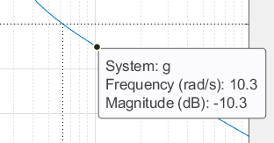
ﻢﺸﺷ ﻝﺍﻮﺳ
:ﻢﻴﻨﻛ ﻲﻣ ﻲﺣﺍﺮﻃ ﺯﺎﻓ ﺶﻴﭘ ﻚﻳ ﻝﻭﺍ ﺲﭘ
1 − sinϕ_{m}
α =
1 + sinϕ_{m}
ϕ_{m} = 55 → α = 10
:ﺪﻴﻨﻛ ﺍﺪﻴﭘ ﺍﺭ ﻲﺴﻧﺎﻛﺮﻓ
20 log G(ω) = −10 log α
۵۵ / ۳۶
۱۴۰۳ ﻦﻤﻬﺑ ۱۶
ﻲﻄﺧ ﻝﺮﺘﻨﻛ ﻩﮊﻭﺮﭘ
ﻲﻧﺎﺧﺮﻫﺎﻃ ﺪﺑﺭﺎﺑ

Slide 37
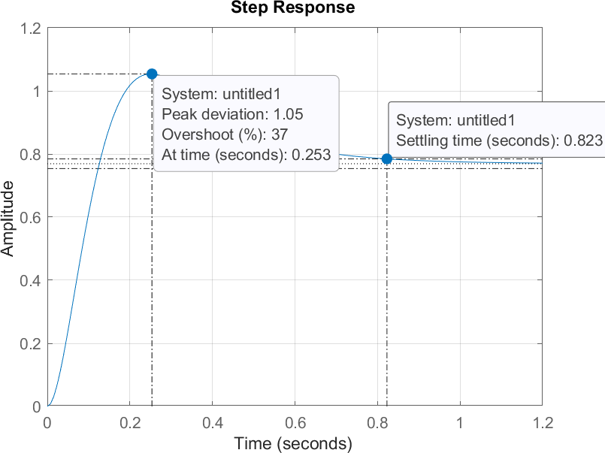
ﻢﺸﺷ ﻝﺍﻮﺳ
1
T = √
ω α
T = ₁₀ ¹ = 0.035
× 3.1
:ﺎﺑ ﺖﺳﺍ ﺮﺑﺍﺮﺑ ﺮﻟﺮﺘﻨﻛ
_{C =} 1 + 0.35s
1 + 0.035s
: ﻲﺟﻭﺮﺧ
۵۵ / ۳۷
۱۴۰۳ ﻦﻤﻬﺑ ۱۶
ﻲﻄﺧ ﻝﺮﺘﻨﻛ ﻩﮊﻭﺮﭘ
ﻲﻧﺎﺧﺮﻫﺎﻃ ﺪﺑﺭﺎﺑ

Slide 38
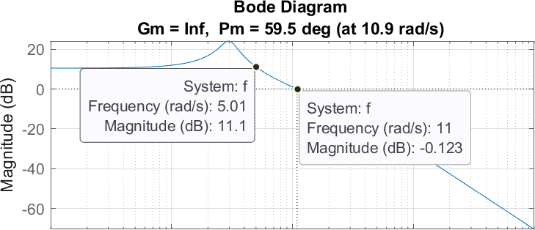
ﻢﺸﺷ ﻝﺍﻮﺳ
ﺲﭘ ﺖﺳﺍ ﺕﻮﺷﺭﻭﺍ ﻞﻜﺸﻣ ﻲﻟﻭ ﺖﺳﺍ ﺏﻮﺧ ﺭﺎﻴﺴﺑ ﺖﺴﺸﻧ ﻥﺎﻣﺯ ﻪﺑ ﺪﻧﺎﺑ ﻱﺎﻨﻬﭘ ﻥﺩﺮﻛ ﻢﻛ ﺎﺑ ﺎﺗ ﻢﻴﻨﻛ ﻲﻣ ﻲﺣﺍﺮﻃ ﺯﺎﻓ ﺲﭘ ﻚﻳ .ﻢﻴﺳﺮﺑ ﻩﺍﻮﺨﻟﺩ ﺏﺍﻮﺟ
ﻩﺮﻬﺑ ﺭﺬﮔ ﺲﻧﺎﻛﺮﻓ :ﻞﻜﺷ
ﻢﻳﺭﻭﺍ ﻲﻣ ﻩﺩ ﺯﺍ ﺍﺭ ﻩﺮﻬﺑ ﺭﺬﮔ ﺲﻧﺎﻛﺮﻓ ﺕﻮﺷﺭﻭﺍ ﻥﺩﺮﻛ ﻢﻛ ﻱﺍﺮﺑ .ﺞﻨﭘ ﻱﻭﺭ
۵۵ / ۳۸
۱۴۰۳ ﻦﻤﻬﺑ ۱۶ ﻲﻧﺎﺧﺮﻫﺎﻃ ﺪﺑﺭﺎﺑ
ﻲﻄﺧ ﻝﺮﺘﻨﻛ ﻩﮊﻭﺮﭘ

Slide 39
ﻢﺸﺷ ﻝﺍﻮﺳ
: ﻪﻛ ﻢﻴﻨﻛ ﻲﻣ ﺡﺮﻃ ﺪﻴﻟ ﻚﻳ ﺲﭘ
20 log α + |G(ω)|dB = 0
α = 10⁻0.5 = 0.316
: ﻪﻣﺍﺩﺍ ﺭﺩ
1 ω
=
αT 10
T = 6.32
:ﺩﻮﺸﻴﻣ ﺮﺑﺍﺮﺑ ﺯﺎﻓ ﺲﭘ
1 + 2s
1 + 6.32s
۵۵ / ۳۹
۱۴۰۳ ﻦﻤﻬﺑ ۱۶
ﻲﻄﺧ ﻝﺮﺘﻨﻛ ﻩﮊﻭﺮﭘ
ﻲﻧﺎﺧﺮﻫﺎﻃ ﺪﺑﺭﺎﺑ

Slide 40
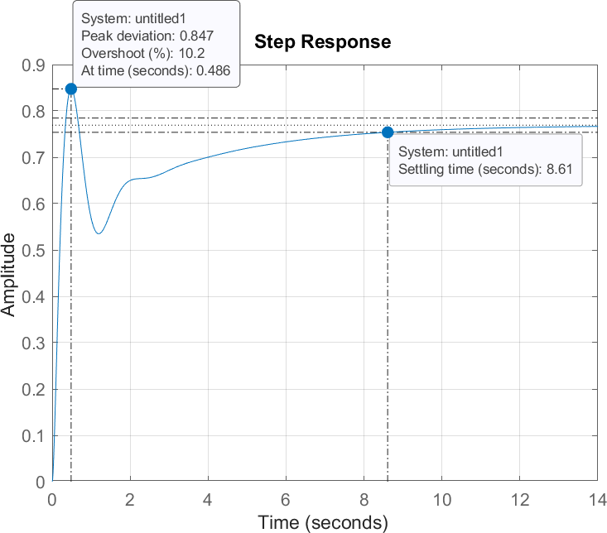
ﻲﻳﺎﻬﻧ ﺮﻟﺮﺘﻨﻛ :ﻢﺸﺷ ﻝﺍﻮﺳ
: ﺖﺳﺍ ﮓﻟ ﺪﻴﻟ ﺕﺭﻮﺼﺑ
₃₀₀ 1 + 2s 1 + 0.35s
1
ﻲﻳﺎﻬﻧ ﻪﻠﭘ ﺦﺳﺎﭘ :ﻞﻜﺷ
۵۵ / ۴۰
۱۴۰۳ ﻦﻤﻬﺑ ۱۶
ﻲﻄﺧ ﻝﺮﺘﻨﻛ ﻩﮊﻭﺮﭘ
ﻲﻧﺎﺧﺮﻫﺎﻃ ﺪﺑﺭﺎﺑ

Slide 41
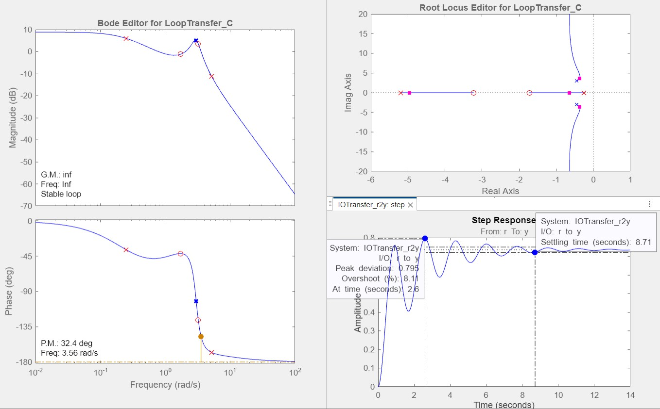
ﻢﺸﺷ ﻝﺍﻮﺳ
ﺖﻋﺮﺳ ﺪﻴﻟ ﻦﺘﺷﺍﺬﮔ ﺎﺑ ﻭ ﻢﻴﻨﻛ ﻲﻣ ﻒﻳﺮﻌﺗ ﺍﺭ ﻢﺘﺴﻴﺳ sisotool ﺭﺩ ﺎﺑ ﺯﺎﻓ ﺲﭘ ﻦﺘﺷﺍﺬﮔ ﻭ ﻂﺧ ﻭ ﻲﻌﺳ ﺎﺑ ﻭ ﻢﻳﻭﺭﺍ ﻲﻣ ﺖﺳﺪﺑ ﺏﻮﺧ : ﻢﻴﻫﺪﻴﻣ ﺩﻮﻬﺑ ﺍﺭ ﺕﻮﺷﺭﻭﺍ ﺍﺪﺒﻣ ﻚﻳﺩﺰﻧ ﺐﻄﻗ
sisotool ﺭﺩ ﻲﺟﻭﺮﺧ :ﻞﻜﺷ
۵۵ / ۴۱
۱۴۰۳ ﻦﻤﻬﺑ ۱۶
ﻲﻄﺧ ﻝﺮﺘﻨﻛ ﻩﮊﻭﺮﭘ
ﻲﻧﺎﺧﺮﻫﺎﻃ ﺪﺑﺭﺎﺑ

Slide 42
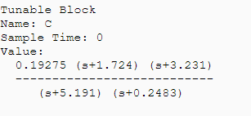
ﻢﺸﺷ ﻝﺍﻮﺳ
ﺐﻠﺘﻣ ﺎﺑ ﺮﻟﺮﺘﻨﻛ :ﻞﻜﺷ
ﻥﻮﭼ ﻩﺪﺸﻧ ﻅﺎﺤﻟ ﺮﻟﺮﺘﻨﻛ ﻦﻳﺍ ﺭﺩ ﻢﻴﺘﺷﺍﺬﮔ ﻝﻭﺍ ﻪﻛ 300 ﻦﻴﮔ ﻪﺘﺒﻟﺍ ﻦﻴﮔ ﻚﻳ ﻲﻠﺻﺍ ﺮﻟﺮﺘﻨﻛ ﻊﻗﺍﻭ ﺭﺩ ﻢﻴﺘﻓﺮﮔ ﺵﺮﻈﻧﺭﺩ ﻢﺘﺴﻴﺳ ﻭﺰﺟ .ﺩﻮﺸﻴﻣ ﺏﺮﺿ ﺮﻟﺮﺘﻨﻛ ﻦﻳﺍ ﺭﺩ ﺪﺼﻴﺳ
۵۵ / ۴۲ ۱۴۰۳ ﻦﻤﻬﺑ ۱۶
ﻲﻄﺧ ﻝﺮﺘﻨﻛ ﻩﮊﻭﺮﭘ
ﻲﻧﺎﺧﺮﻫﺎﻃ ﺪﺑﺭﺎﺑ

Slide 43
ﻢﺘﻔﻫ ﻝﺍﻮﺳ
: ﺪﺻﺭﺩ ﻭﺩ ﺮﻳﺯ ﻱﺎﻄﺧ ﻥﺩﺭﻭﺍ ﺖﺳﺪﺑ ﻱﺍﺮﺑ
_{E =} 1
K_{v}
1
K_{v} =
0.1(s−2)
2
(s +0.9s+9)
1 1
lim K_{v} =
=
s→0
−0.2/9 50
: ﺖﺑﺎﺛ ﻩﺮﻬﺑ ﺏﺎﺨﺘﻧﺍ
−9 ₌ 1 0
K = −2250
۵۵ / ۴۳
۱۴۰۳ ﻦﻤﻬﺑ ۱۶
ﻲﻄﺧ ﻝﺮﺘﻨﻛ ﻩﮊﻭﺮﭘ
ﻲﻧﺎﺧﺮﻫﺎﻃ ﺪﺑﺭﺎﺑ

Slide 44
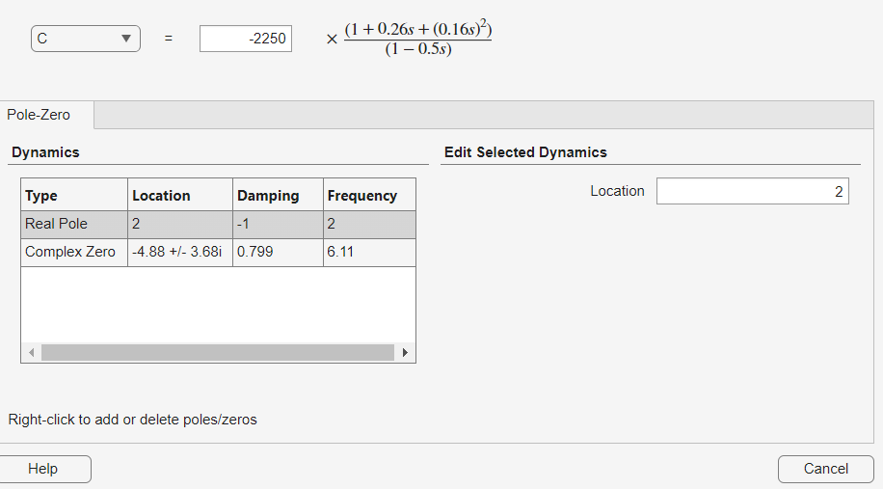
ﻝﻭﺍ ﺶﺨﺑ :ﻢﺘﻔﻫ ﻝﺍﻮﺳ
ﻚﻳ ﻢﻴﻳﺍ ﻲﻣ ﺲﭘ ﺖﺳﺍ ﺩﻭﺪﺤﻣ K ﻥﻮﭼ ﺩﻮﺸﻴﻣ ﺭﺍﺪﻳﺎﭘﺎﻧ ﻲﻟﻭ ﻚﻳ ﻭ ﻢﻴﻨﻛ ﻲﻣ ﺏﺎﺨﺘﻧﺍ ﺯﺎﻓ ﻪﻨﻴﻤﻛ ﺮﻴﻏ ﺮﻔﺻ ﻱﻭﺭ ﺎﻘﻴﻗﺩ ﺐﻄﻗ ﭗﭼ ﺖﻤﺳ ﺍﺭ ﺎﻫ ﺐﻄﻗ ﻪﻛ ﻢﻴﻨﻛ ﻲﻣ ﺏﺎﺨﺘﻧﺍ ﻂﻠﺘﺨﻣ ﺮﻔﺻ ﺖﻔﺟ : ﻢﻳﺭﺍﺩ ﻪﮕﻧ
ﺮﻟﺮﺘﻨﻛ :ﻞﻜﺷ
۵۵ / ۴۴
۱۴۰۳ ﻦﻤﻬﺑ ۱۶
ﻲﻄﺧ ﻝﺮﺘﻨﻛ ﻩﮊﻭﺮﭘ
ﻲﻧﺎﺧﺮﻫﺎﻃ ﺪﺑﺭﺎﺑ

Slide 45
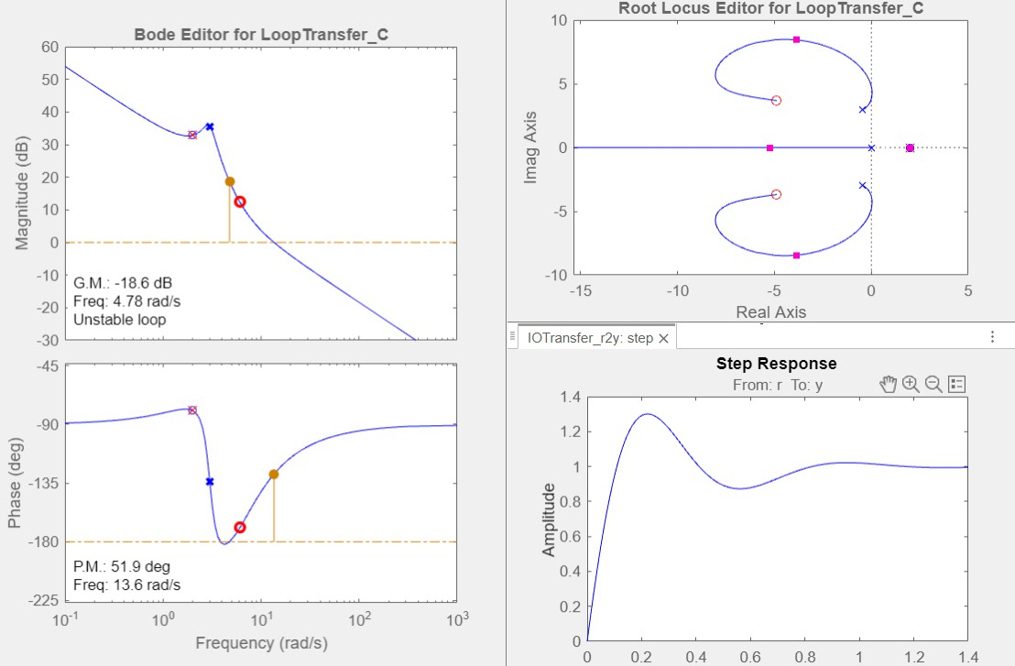
ﻢﺘﻔﻫ ﻝﺍﻮﺳ
ﻢﺘﺴﻴﺳ ﺕﺎﺼﺨﺸﻣ :ﻞﻜﺷ
۵۵ / ۴۵
۱۴۰۳ ﻦﻤﻬﺑ ۱۶
ﻲﻄﺧ ﻝﺮﺘﻨﻛ ﻩﮊﻭﺮﭘ
ﻲﻧﺎﺧﺮﻫﺎﻃ ﺪﺑﺭﺎﺑ

Slide 46
PI ﻲﺣﺍﺮﻃ :ﻢﺘﻔﻫ ﻝﺍﻮﺳ
ﻱﺭﺍﺪﻳﺎﭘﺎﻧ .۱ ﻞﻴﻟﺩ ﻭﺩ ﻪﺑ ﺩﻮﺸﻴﻤﻧ ﺖﻴﻌﻗﺍﻭ ﺭﺩ ﺭﺎﻛ ﻦﻳﺍ ﻪﺘﺒﻟﺍ ﺎﻫ ﺮﻔﺻ ﻭ ﺐﻄﻗ ﻖﻴﻗﺩ ﻞﺤﻣ ﺖﻴﻌﻗﺍﻭ ﺭﺩ .۲ ﺪﻨﻜﻴﻣ ﺩﺎﺠﻳﺍ ﻲﻠﺧﺍﺩ ﻱﺍﺮﺑ ﺲﭘ .ﺖﺳﺍ ﻱﺯﺎﺳ ﻪﻴﺒﺷ ﺭﺩ ﺖﺴﻴﻧ ﻪﻛ ﻱﺰﻴﭼ ﻥﺎﻤﻫ ﺎﻘﻴﻗﺩ ﺍﺭ ﻢﺘﺴﻴﺳ ﭗﻴﺗ ﻢﻴﻳﺁ ﻲﻣ ﻢﻴﻨﻛ ﺪﺻﺭﺩ ﻭﺩ ﺯﺍ ﺮﺘﻤﻛ ﺍﺭ ﺎﻄﺧ ﻪﻜﻨﻳﺍ ﻱﺍﺮﺑ .ﺩﻮﺷ ﻢﻛ ﺭﺎﮔﺪﻧﺎﻣ ﻱﺎﻄﺧ ﺐﻴﺷ ﻱﺩﻭﺭﻭ ﻪﺑ ﺎﺗ ﻢﻳﺮﺒﺑ ﻻﺎﺑ ﻪﻛ ﻢﻴﻨﻛ ﻲﻣ ﺺﺨﺸﻣ ﺍﺭ ﻩﺮﻬﺑ ﺭﺬﮔ ﺲﻧﺎﻛﺮﻓ PI ﻝﺮﺘﻨﻛ ﻲﺣﺍﺮﻃ ﺎﺑ ﻢﻳﺩﺮﻛ ﻲﺣﺍﺮﻃ ۲۸ ﺞﻨﭘ ﻝﺍﻮﺳ ﺭﺩ ﺍﺭ ﺮﻟﺮﺘﻨﻛ ﻦﻳﺍ ﻪﻛ ﺖﺳﺍ 0.02 : ﺎﺑ ﺖﺳﺍ ﺮﺑﺍﺮﺑ ﺐﻴﺷ ﻲﺟﻭﺮﺧ ﺮﻟﺮﺘﻨﻛ ﻥﺎﻤﻫ ﻪﺑ ﻪﺟﻮﺗ
0.0125
s
−14(1 + 0.
)
۵۵ / ۴۶
۱۴۰۳ ﻦﻤﻬﺑ ۱۶
ﻲﻄﺧ ﻝﺮﺘﻨﻛ ﻩﮊﻭﺮﭘ
ﻲﻧﺎﺧﺮﻫﺎﻃ ﺪﺑﺭﺎﺑ

Slide 47
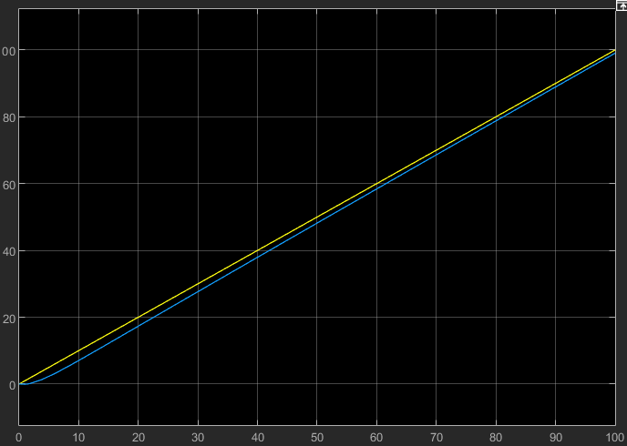
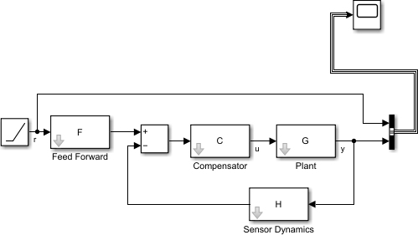
PI ﻲﺣﺍﺮﻃ :ﻢﺘﻔﻫ ﻝﺍﻮﺳ
۵۵ / ۴۷
۱۴۰۳ ﻦﻤﻬﺑ ۱۶
ﻲﻄﺧ ﻝﺮﺘﻨﻛ ﻩﮊﻭﺮﭘ
ﻲﻧﺎﺧﺮﻫﺎﻃ ﺪﺑﺭﺎﺑ

Slide 48
ﻢﺘﻔﻫ ﻝﺍﻮﺳ
ﻢﻳﺮﻴﮕﻴﻣ ﻚﻳ ﺍﺭ ﻩﺮﻬﺑ ﺭﺬﮔ ﺲﻧﺎﻛﺮﻓ ﺲﭘ ﻲﺑﺁ ﻚﺸﺗ ﻪﻴﻀﻗ ﺮﻃﺎﺨﺑ ﺯﺎﻓ ﻪﻨﻴﻤﻛ ﺮﻴﻏ ﺮﻔﺻ ﻚﻳ ﻭ ﻭﺩ ﻢﺘﺴﻴﺳ ﻲﺒﺴﻧ ﻪﺟﺭﺩ ﻪﻛ ﺎﺠﻧﺍ ﺯﺍ ﻭ .ﻢﻳﺭﺍﺩ
^{s} + 1
T_{d} =
t
(s + 1)
3
T_{d}(2) = 0 → t = −2
−s ₊ ₁
T_{d} =
2
(s + 1)
3
s³ + 3s² + 3.5s
(s + 1)³
S_{d} = 1 − Td =
۵۵ / ۴۸
۱۴۰۳ ﻦﻤﻬﺑ ۱۶
ﻲﻄﺧ ﻝﺮﺘﻨﻛ ﻩﮊﻭﺮﭘ
ﻲﻧﺎﺧﺮﻫﺎﻃ ﺪﺑﺭﺎﺑ

Slide 49
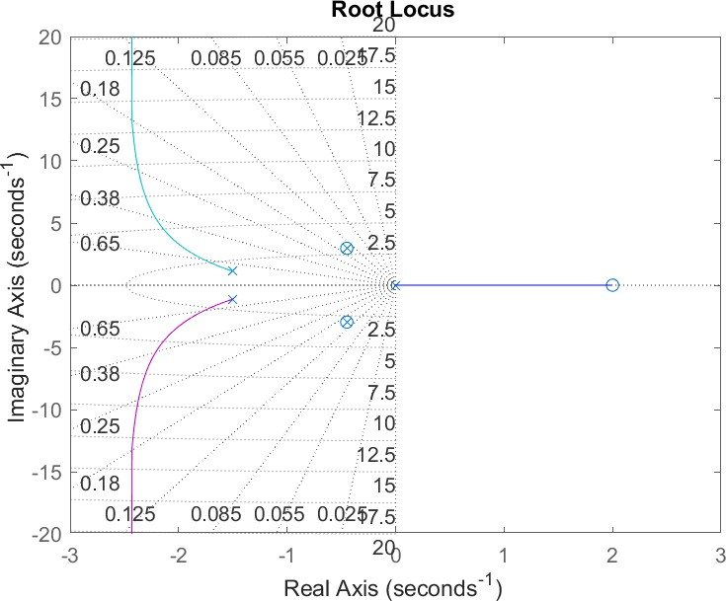
ﺖﻴﺳﺎﺴﺣ ﺮﻟﺮﺘﻨﻛ :ﻢﺘﻔﻫ ﻝﺍﻮﺳ
T s³ + 0.9s² + 9s
C
⁼ S × P ^{= K}s³ + 3s² + 3.5s
ﻩﺩﺎﻔﺘﺳﺍ ﻲﺳﺪﻨﻫ ﻥﺎﻜﻣ ﺯﺍ ﻩﺍﻮﺨﻟﺩ ﻂﻳﺍﺮﺷ ﻭ ﻩﺮﻬﺑ ﻥﺩﺮﻛ ﺍﺪﻴﭘ ﻱﺍﺮﺑ : K > 0 ﻱﺍﺯﺍ ﻪﺑ ،ﻢﻴﻨﻜﻴﻣ
۵۵ / ۴۹
۱۴۰۳ ﻦﻤﻬﺑ ۱۶
ﻲﻄﺧ ﻝﺮﺘﻨﻛ ﻩﮊﻭﺮﭘ
ﻲﻧﺎﺧﺮﻫﺎﻃ ﺪﺑﺭﺎﺑ

Slide 50
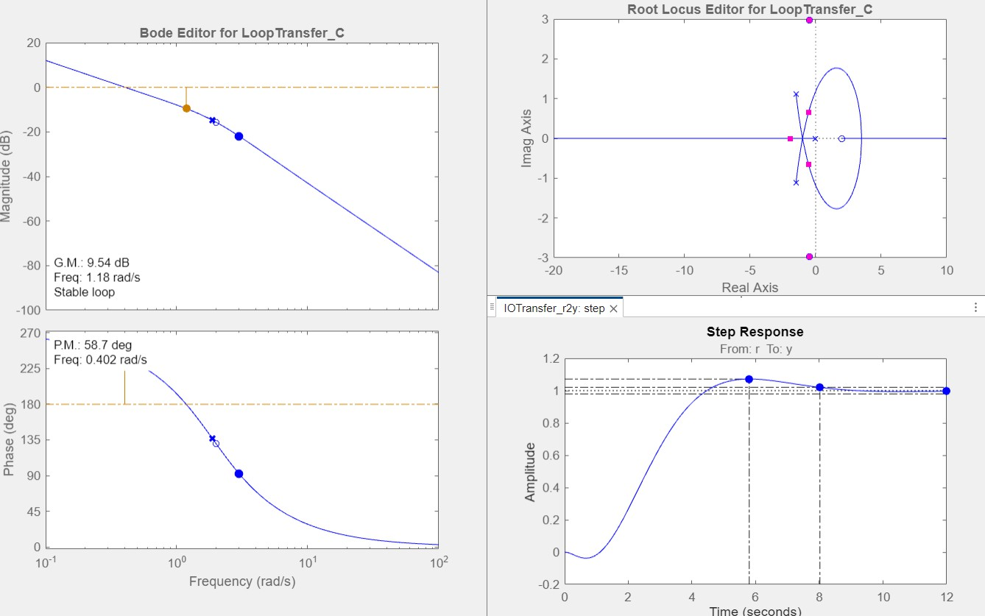
ﺖﻴﺳﺎﺴﺣ ﺮﻟﺮﺘﻨﻛ :ﻢﺘﻔﻫ ﻝﺍﻮﺳ
ﻍﺍﺮﺳ ﺲﭘ ﺖﺳﺍ ﺭﺍﺪﻳﺎﭘﺎﻧ ﻪﺸﻴﻤﻫ ﺖﺒﺜﻣ ﻩﺮﻬﺑ ﻱﺍﺯﺍ ﻪﺑ ﺮﻟﺮﺘﻨﻛ ﻦﻳﺍ ﻪﺑ sisotool ﻚﻤﻛ ﺎﺑ ﺎﻳ ﺎﻄﺧ ﻭ ﻥﻮﻣﺯﺍ ﺎﺑ ﻭ ﻢﻳﻭﺭ ﻲﻣ ﻲﻔﻨﻣ ﻩﺮﻬﺑ :ﻢﻴﺳﺮﻴﻣ ﻩﺍﻮﺨﻟﺩ ﺦﺳﺎﭘ
K = −5.7
۵۵ / ۵۰
۱۴۰۳ ﻦﻤﻬﺑ ۱۶
ﻲﻄﺧ ﻝﺮﺘﻨﻛ ﻩﮊﻭﺮﭘ
ﻲﻧﺎﺧﺮﻫﺎﻃ ﺪﺑﺭﺎﺑ

Slide 51
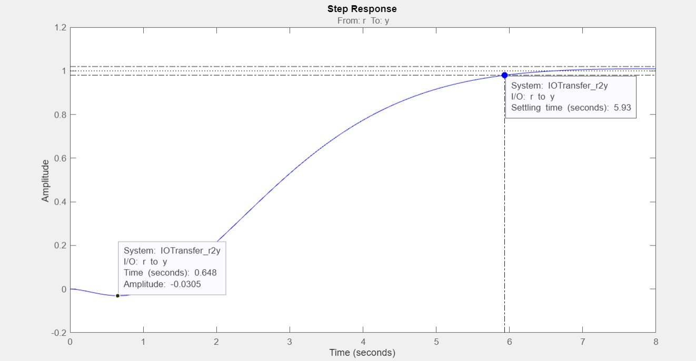
ﺖﻴﺳﺎﺴﺣ ﻪﻠﭘ ﺦﺳﺎﭘ :ﻢﺘﻔﻫ ﻝﺍﻮﺳ
:ﺎﺑ ﺖﺳﺍ ﺮﺑﺍﺮﺑ ﺎﻣ ﺮﻟﺮﺘﻨﻛ
s³ + 0.9s² + 9s
C
^{= −5.7} s³ + 3s² + 3.5s
ﺎﺿﺭﺍ ﺍﺭ ﻪﻠﺌﺴﻣ ﻂﻳﺍﺮﺷ ﻪﻛ .ﻢﻴﺳﺭ ﻲﻣ ﺏﺍﻮﺟ ﻪﺑ ﻪﻴﻧﺎﺛ 5.93 ﺭﺩ ﻭ ﺪﺻﺭﺩ ۳ ﺕﻮﺷﺭﺪﻧﺍ ﺪﺻﺭﺩ .ﺪﻨﻛ ﻲﻣ
۵۵ / ۵۱ ۱۴۰۳ ﻦﻤﻬﺑ ۱۶
ﻲﻄﺧ ﻝﺮﺘﻨﻛ ﻩﮊﻭﺮﭘ
ﻲﻧﺎﺧﺮﻫﺎﻃ ﺪﺑﺭﺎﺑ

Slide 52
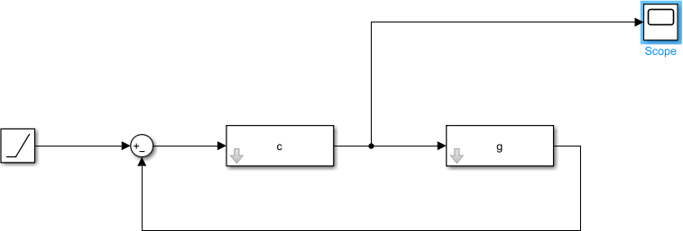
ﻲﻟﺮﺘﻨﻛ ﺵﻼﺗ :ﻢﺘﻔﻫ ﻝﺍﻮﺳ
ﺮﻟﺮﺘﻨﻛ ﺪﻌﺑ ﺯﺍ ﻭ ﻢﻴﻨﻛ ﻲﻣ ﻩﺩﺎﻴﭘ ﺍﺭ ﻢﺘﺴﻴﺳ ﻚﻨﻴﻟﻮﻤﻴﺳ ﺭﺩ ﻭ ﻪﻠﭘ ﻱﺩﻭﺭﻭ ﻪﺑ ﻲﻟﺮﺘﻨﻛ ﺵﻼﺗ ﺎﺗ ﻢﻳﺮﻴﮔ ﻲﻣ ﭖﻮﻜﺳﺍ ﺎﻳ ﻲﺟﻭﺮﺧ .ﻢﻴﻳﺎﻤﻧ ﻩﺪﻫﺎﺸﻣ ﺍﺭ ﺐﻴﺷ
۵۵ / ۵۲
۱۴۰۳ ﻦﻤﻬﺑ ۱۶
ﻲﻄﺧ ﻝﺮﺘﻨﻛ ﻩﮊﻭﺮﭘ
ﻲﻧﺎﺧﺮﻫﺎﻃ ﺪﺑﺭﺎﺑ

Slide 53
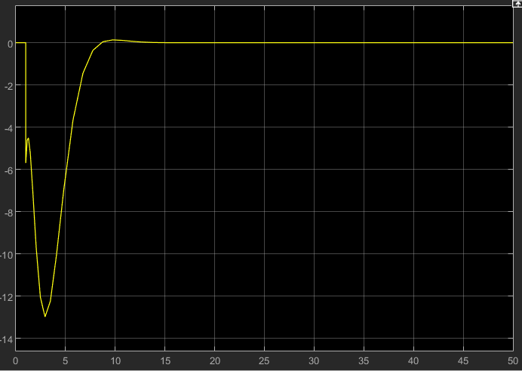
ﻪﻠﭘ ﻲﻟﺮﺘﻨﻛ ﺵﻼﺗ :ﻢﺘﻔﻫ ﻝﺍﻮﺳ
ﺭﺩ ﻭ .ﺩﺭﺍﺩ ﻲﮔﺭﺰﺑ ﺎﺘﺒﺴﻧ ﺕﻮﺷﺭﺪﻧﺍ ﻚﻳ ﺪﻴﻨﻴﺑ ﻲﻣ ﻪﻛ ﺭﻮﺟ ﻥﺎﻤﻫ ﻢﺘﺴﻴﺳ ﭗﻴﺗ ﺯﺍ ﺍﺭ ﻦﻳﺍ ﻪﺘﺒﻟﺍ ﻢﻳﺭﺍﺩ ﺍﺭ ﺮﻔﺻ ﻱﺎﻄﺧ ﺭﺎﮔﺪﻧﺎﻣ ﺖﻟﺎﺣ .ﺩﺮﻛ ﻲﻨﻴﺒﺸﻴﭘ ﺪﺸﻴﻣ ﺖﺴﻫ ﻚﻳ ﻪﻛ
۵۵ / ۵۳ ۱۴۰۳ ﻦﻤﻬﺑ ۱۶
ﻲﻄﺧ ﻝﺮﺘﻨﻛ ﻩﮊﻭﺮﭘ
ﻲﻧﺎﺧﺮﻫﺎﻃ ﺪﺑﺭﺎﺑ

Slide 54
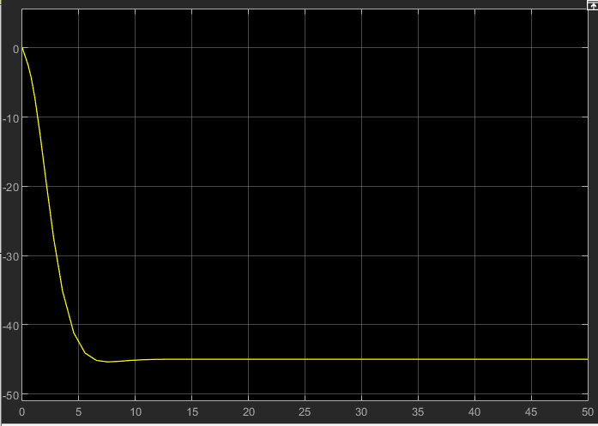
ﺐﻴﺷ ﻲﻟﺮﺘﻨﻛ ﺵﻼﺗ :ﻢﺘﻔﻫ ﻝﺍﻮﺳ
ﺪﻫﺍﻮﺨﻧ ﺮﻔﺻ ﺭﺎﮔﺪﻧﺎﻣ ﺖﻟﺎﺣ ﺭﺩ ﺎﻄﺧ ﻪﻛ ﺪﻫﺪﻴﻣ ﻥﺎﺸﻧ ﺭﺍﺩﻮﻤﻧ ﻦﻳﺍ . ﺪﺷ
۵۵ / ۵۴ ۱۴۰۳ ﻦﻤﻬﺑ ۱۶
ﻲﻄﺧ ﻝﺮﺘﻨﻛ ﻩﮊﻭﺮﭘ
ﻲﻧﺎﺧﺮﻫﺎﻃ ﺪﺑﺭﺎﺑ

Slide 55
ﺎﻤﺷ ﻪﺟﻮﺗ ﺯﺍ ﺮﻜﺸﺗ ﺎﺑ
۵۵ / ۵۵
۱۴۰۳ ﻦﻤﻬﺑ ۱۶
ﻲﻄﺧ ﻝﺮﺘﻨﻛ ﻩﮊﻭﺮﭘ
ﻲﻧﺎﺧﺮﻫﺎﻃ ﺪﺑﺭﺎﺑ

